Slide 1


Slide 2






قانون جمعیت
The law of population
ستاد جمعیت وزارت بهداشت

Slide 3
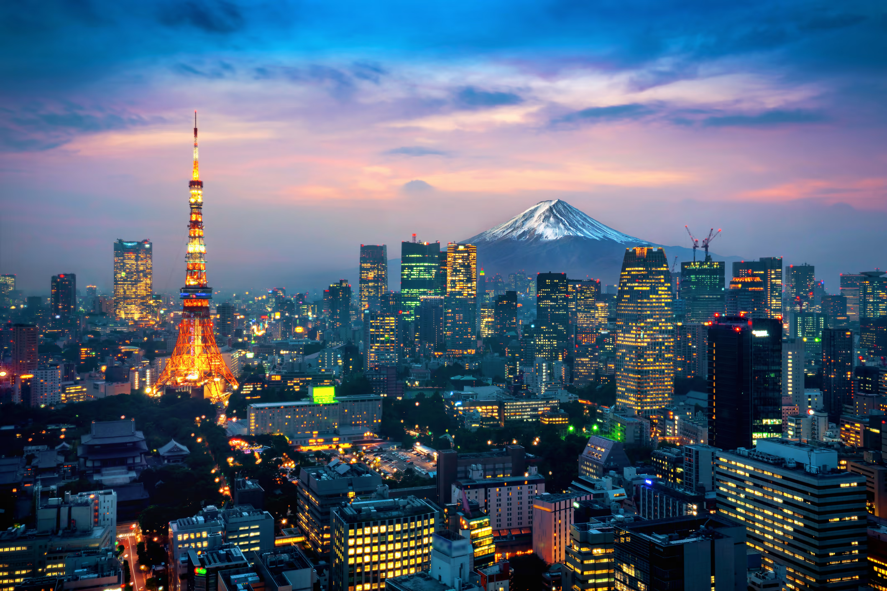

فروپاشی ژاپن

Slide 4
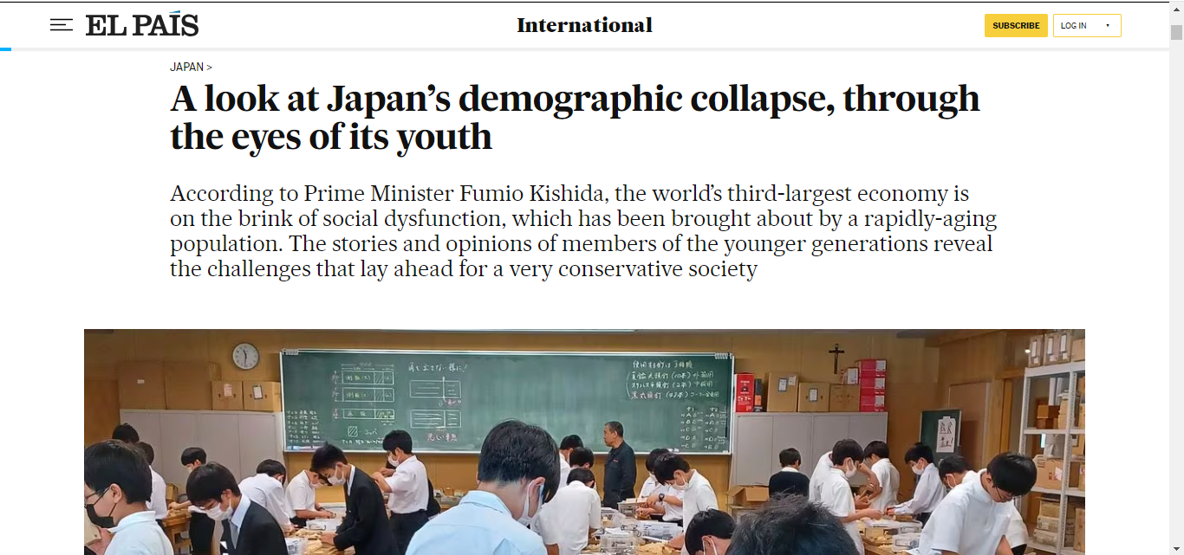
روزنامه "ال پائیس" اسپانیا
نگاهی به فروپاشی جمعیتی ژاپن

Slide 5
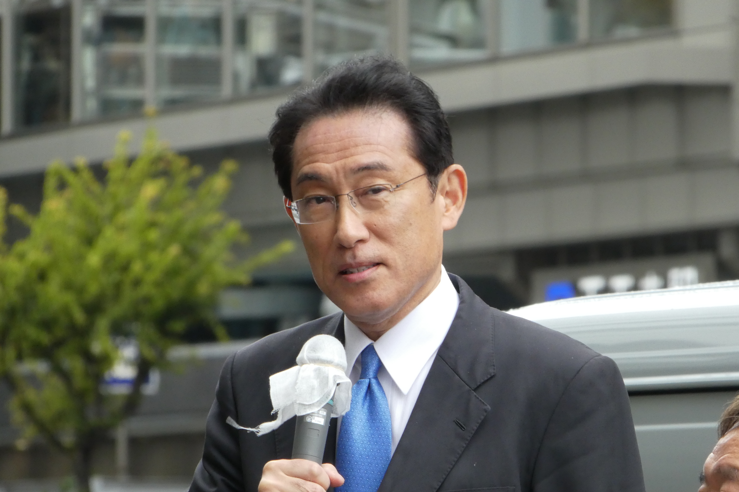
در آستانه
اختلال اجتماعی
قرار دارد
Fumio Kishida
فومیو کیشیدا
نخست وزیر ژاپن:
سومین
که به دلیل
پیر شدن
سریع جمعیت
ایجاد شده است.
اقتصاد جهان

Slide 6

Andrea Rizzi
خبرنگار روزنامه "ال پائیس" اسپانیا
در ادامه می نویسد:
حدود 1.200/000 میلیون نفر
هر سال در ژاپن در دهه‌ی ۱۹۹۰ میلادی متولد می‌شدند
زمانی که این کشور وارد یک دوره‌ی طولانی از رکود اقتصادی شد ه بود.
پس از دهه‌ها رشد فوق‌العاده اقتصادی در سال ۲۰۲۲
کمتر از ۸۰۰ هزار نوزاد به دنیا آمدند.

Slide 7
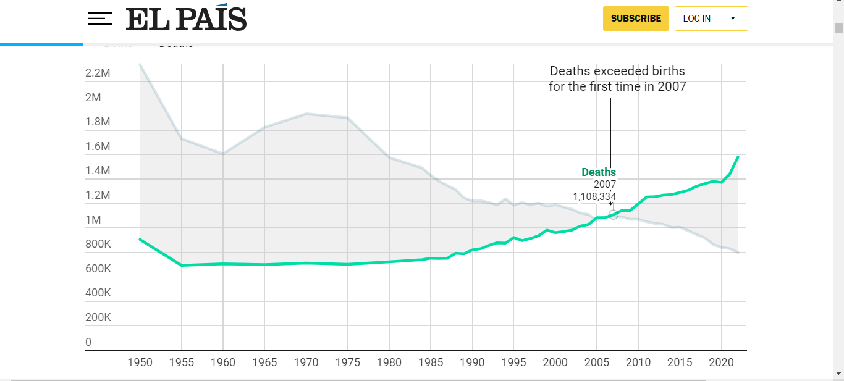
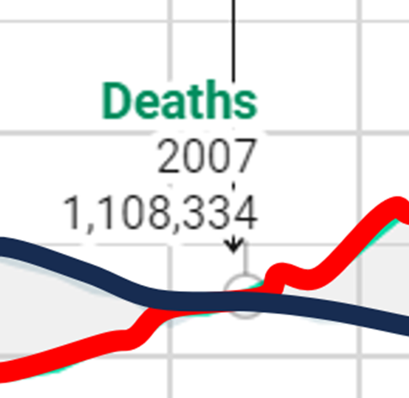
تولدها
فوتی ها
تعداد مرگ‌ها
برای اولین بار در ژاپن
در سال 2007 از تعداد تولد‌ها بیشتر بود.

Slide 8
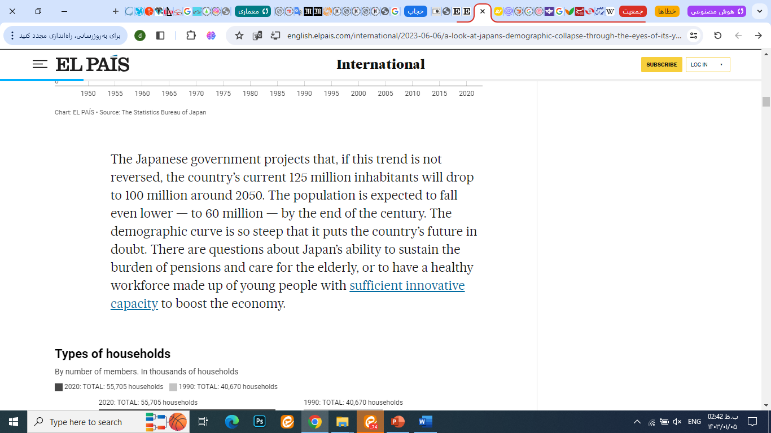
دولت ژاپن پیش‌بینی می‌کند جمعیت 125 میلیون
نفری این کشور تا سال 2050 به 100 میلیون نفر کاهش خواهد یافت.
حتی پایین‌تر از این به 60 میلیون نفر تا پایان قرن کاهش یابد.
منحنی جمعیتی به اندازه‌ای شدید است که آینده این کشور را در تردید قرار می‌دهد.
سوالاتی درباره توانایی ژاپن برای تحمل بار معاش و مراقبت از سالمندان و داشتن نیروی کار سالم از جوانان با ظرفیت نوآوری کافی برای تقویت اقتصاد وجود دارد.

Slide 9
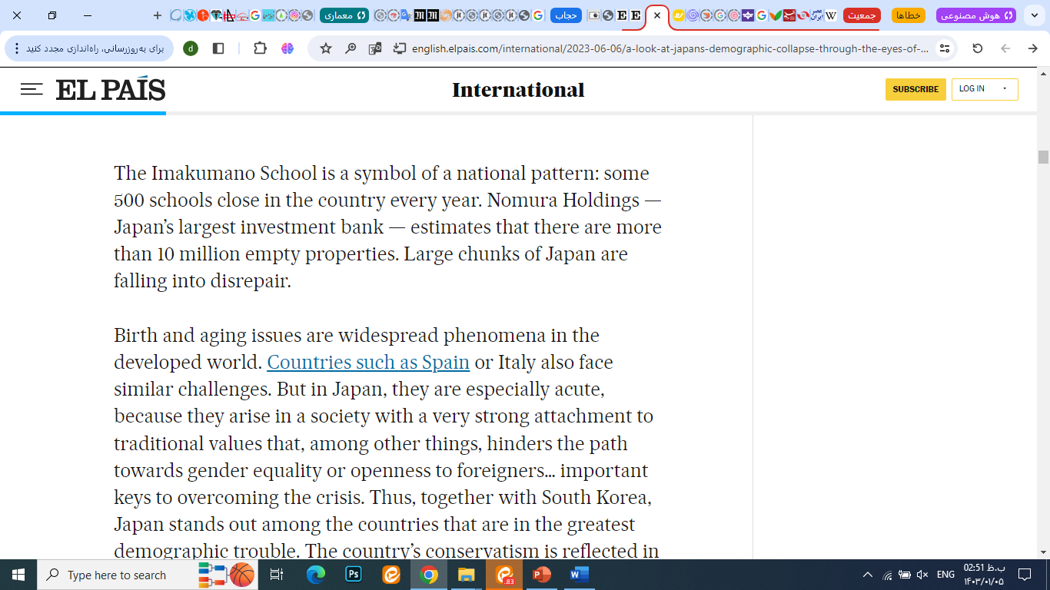
هر ساله حدود 500 مدرسه
در کشور ژاپن بسته می شود.
Nomura Holdings
بزرگترین بانک سرمایه گذاری ژاپن - تخمین می زند که بیش از 10 میلیون ملک خالی وجود دارد. بخش های بزرگی از ژاپن در حال تخریب هستند.

Slide 10
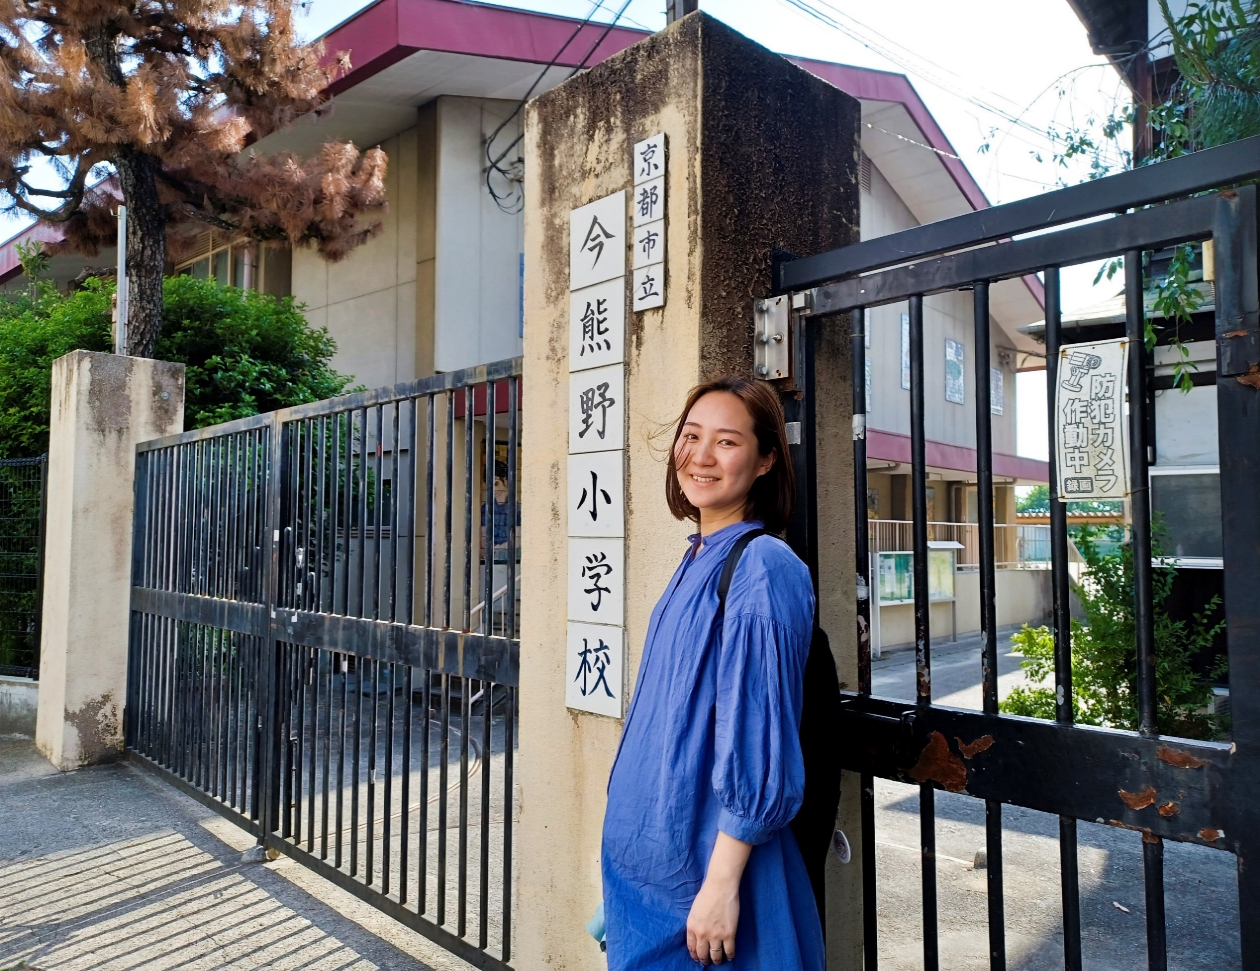
هیکاری یوروگی، روبروی مدرسه ایماکومانو در کیوتو، جایی که او درست مانند پدرش در آنجا تحصیل کرد.
تقریباً یک دهه پیش به دلیل کمبود بچه تعطیل شد.

Slide 11
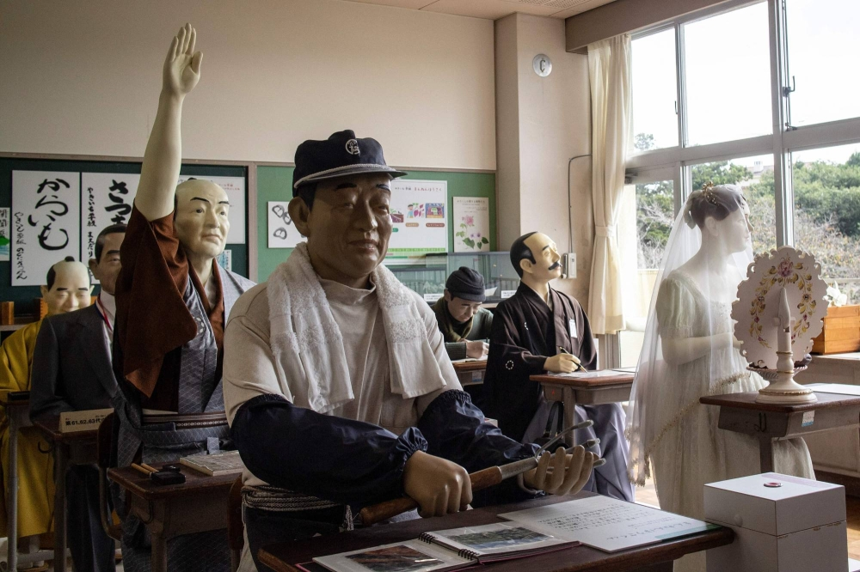
مانکن‌هایی که شبیه به شخصیت‌های تاریخی ژاپنی ساخته شده‌اند در یک مدرسه ابتدایی سابق در نامگاتا، استان ایباراکی .
طبق اطلاعات وزارت آموزش، بین سال‌های ۲۰۰۲ تا ۲۰۲۰، حدود ۸٬۵۸۰ مدرسه عمومی در ژاپن بسته شدند.

Slide 12
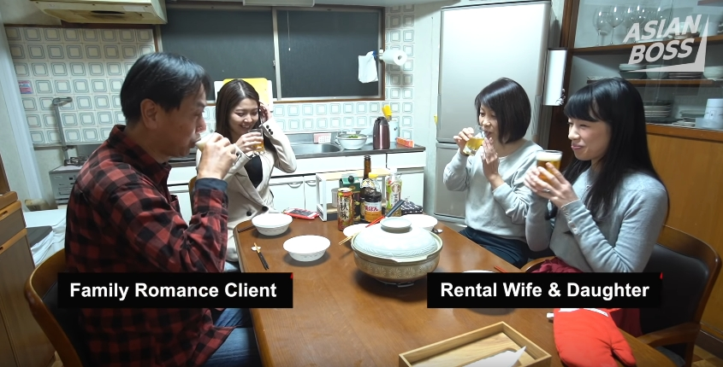
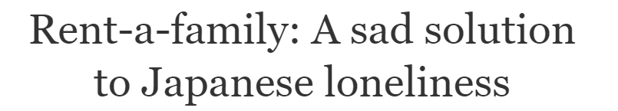
اجاره خانواده راه حلی غم انگیز برای تنهایی ژاپنی ها ..
مشتری عاشقانه خانوادگی
زن و دختر اجاره ای

Slide 13

Yuichi Ishi
یویچی ایشی
مدیر عامل "عاشقانه خانوادگی"
Family Romance
ما افرادی را به عنوان خانواده و دوست به هر کسی که به کمک آنها نیاز دارد اجاره می دهیم.
حدود 3000 کارمند در اینجا وجود دارد.

Slide 14
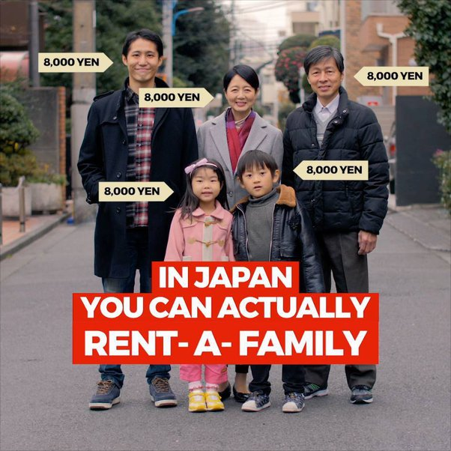
در ژاپن
شما در واقعیت می توانید
یک خانواده را اجاره کنید.

Slide 15
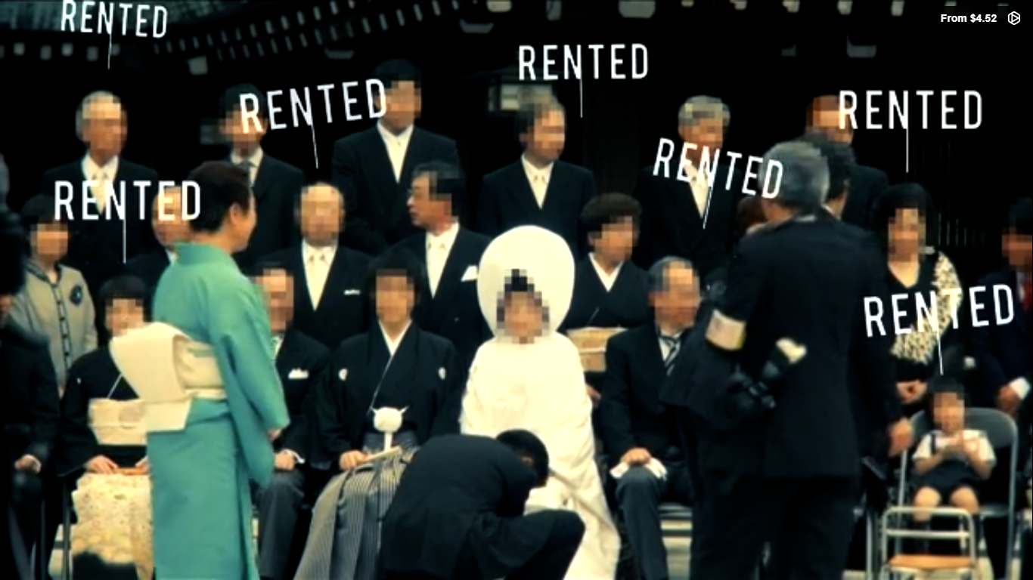
اجاره ای
اجاره ای
اجاره ای
اجاره ای
اجاره ای
اجاره ای
در مراسم عروسی تعداد زیادی از افراد برای باشکوه شدن مراسم به عنوان فامیل اجاره شدند.
حتی این بچه اجاره ای است.

Slide 16

سایت موسسه "عاشقانه خانوادگی"اجاره خانواده .

Slide 17

نگران نباشید عروسی شما را شلوغ و شاد می کنیم
10/000 ین به اعضای هر نفر
15/000 ین بجای والدین
10/000 ین = 66 دلار
15/000 ین = 99 دلار

Slide 18
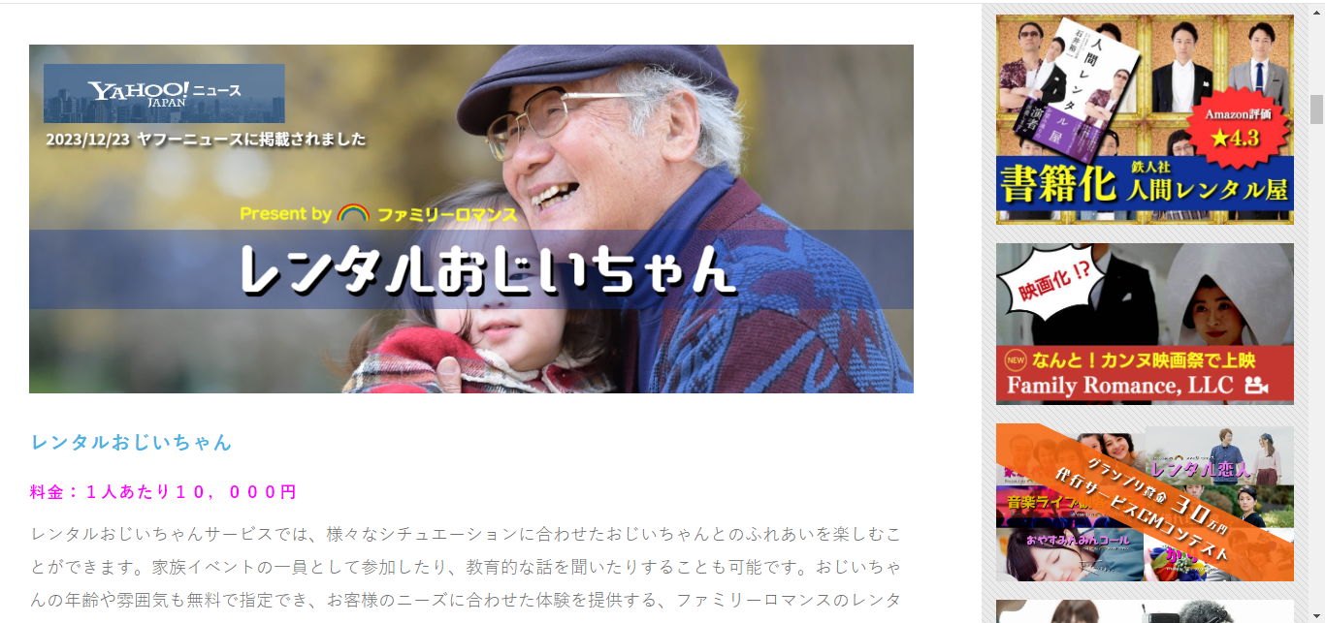
پدربزرگ اجاره ای
قیمت: هر نفر
10/000ین
با سرویس پدربزرگ اجاره ای
می توانید از تعامل با پدربزرگ در موقعیت های مختلف لذت ببرید. می توانید سن و احساسات پدربزرگ را به صورت رایگان مشخص کنید.

Slide 19

سرزنشگر
قیمت: هر نفر 10/000 ین
وقتی در کاری شکست می خورم، می خواهم یکی مرا سرزنش کند زیرا می خواهم به خودم فکر کنم...

Slide 20
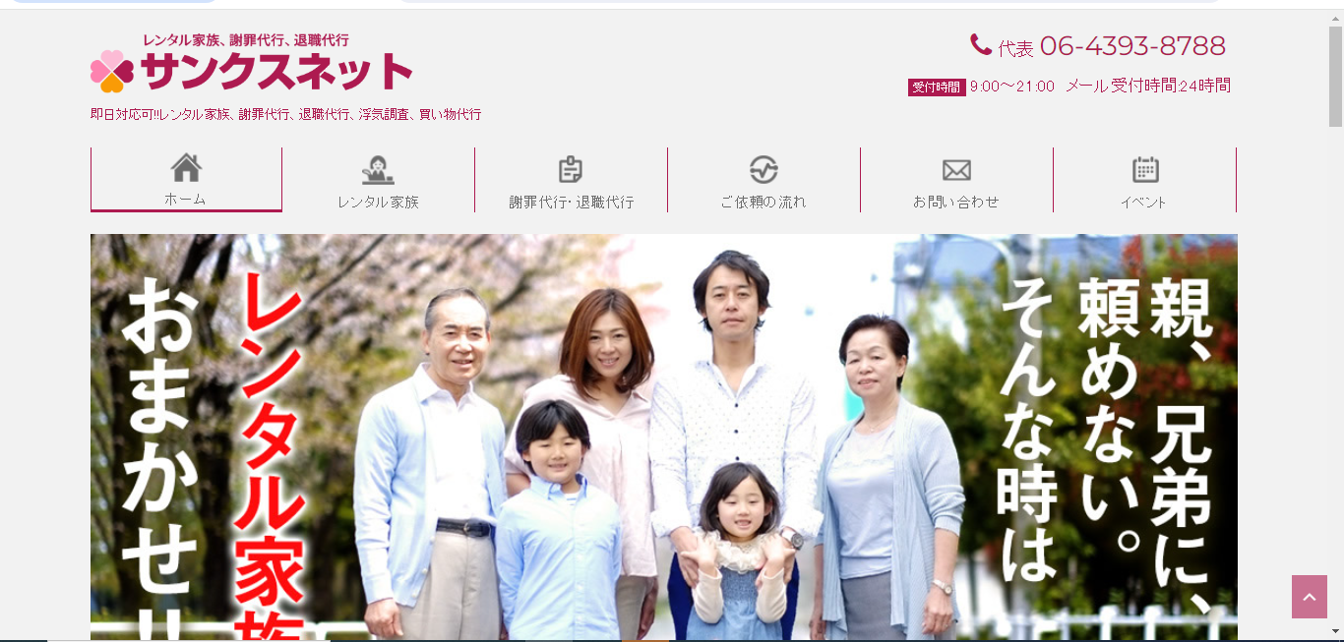
سایت "آژانس خانواده" .

Slide 21

家族代行とは
آژانس خانواده چیست؟
در زندگی خیلی وقت‌ها پیش می‌آید
که واقعاً به پدر نیاز داریم.
20/000ین4 ساعت برای هر عضو خانواده

Slide 22
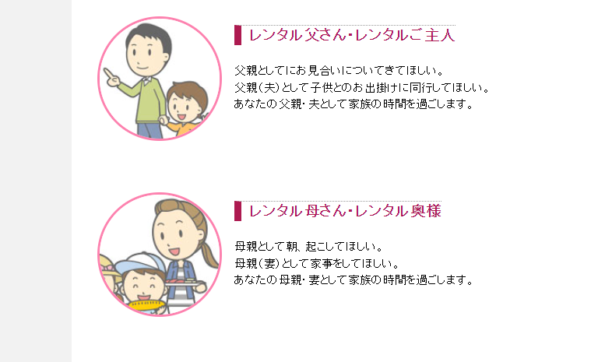
پدر اجاره‌ای، شوهر اجاره‌ای
می‌خواهم که به عنوان پدر به جلسه خواستگاری من بیایی. می‌خواهم که به عنوان پدر بچه های من همراه فرزندانم به بیرون بروی.
مادر اجاره ای/همسر اجاره ای
به عنوان یک مادر، از شما می خواهم که مرا صبح از خواب بیدار کنید.
به عنوان همسر از شما می خواهم کارهای خانه را انجام دهید.

Slide 23
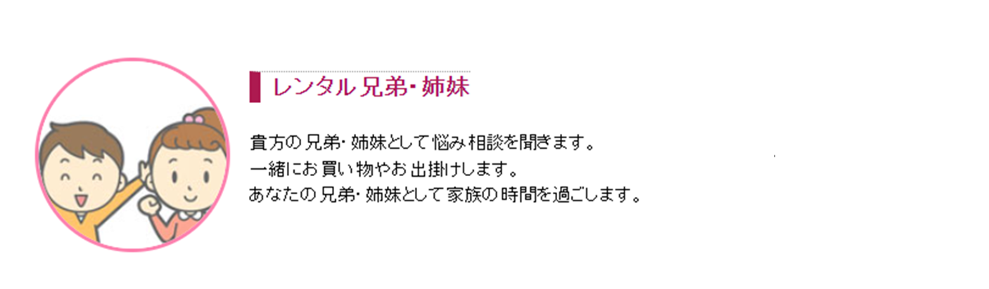
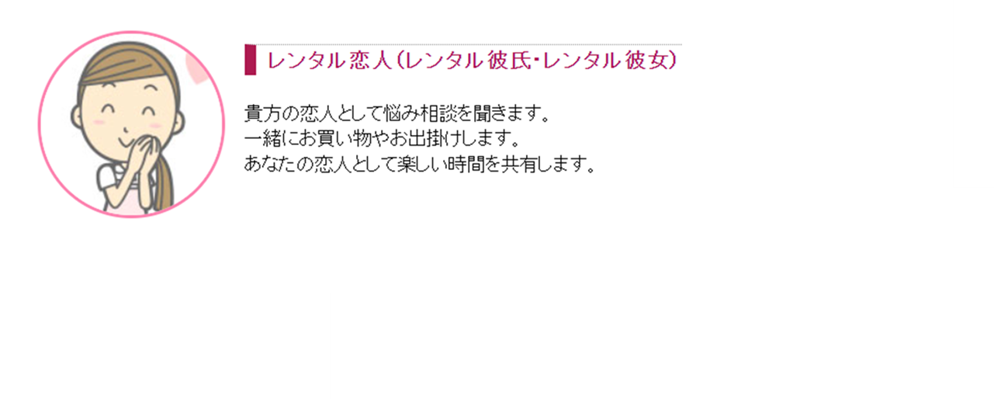
برادران/خواهران اجاره ای
من به عنوان برادر یا خواهر شما به نگرانی های شما گوش خواهم داد.
با هم میریم خرید و بیرون.
دوست اجاره‌ای
من به عنوان دوستت بهت گوش می‌کنم وقتی نگران یا عصبانی هستی. وقتم رو با تو به عنوان دوست صمیمیت می‌گذرونم.

Slide 24

فیلم سینمایی خانواده اجاره ای
دکتر
پدر ورزشکار
قرارمعمولی

Slide 25
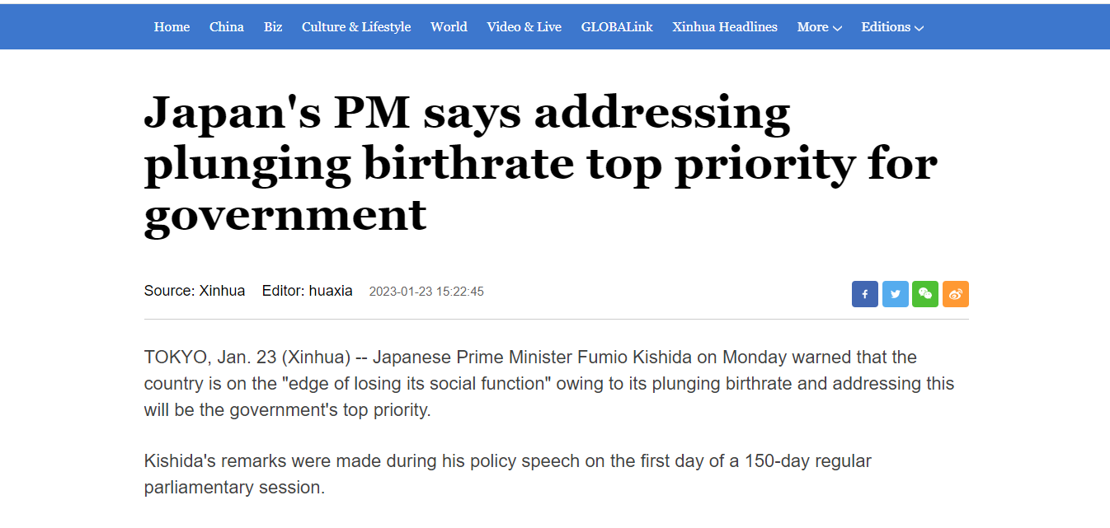
نخست وزیر ژاپن می گوید مقابله با کاهش نرخ تولد اولویت اصلی دولت است.

Slide 26
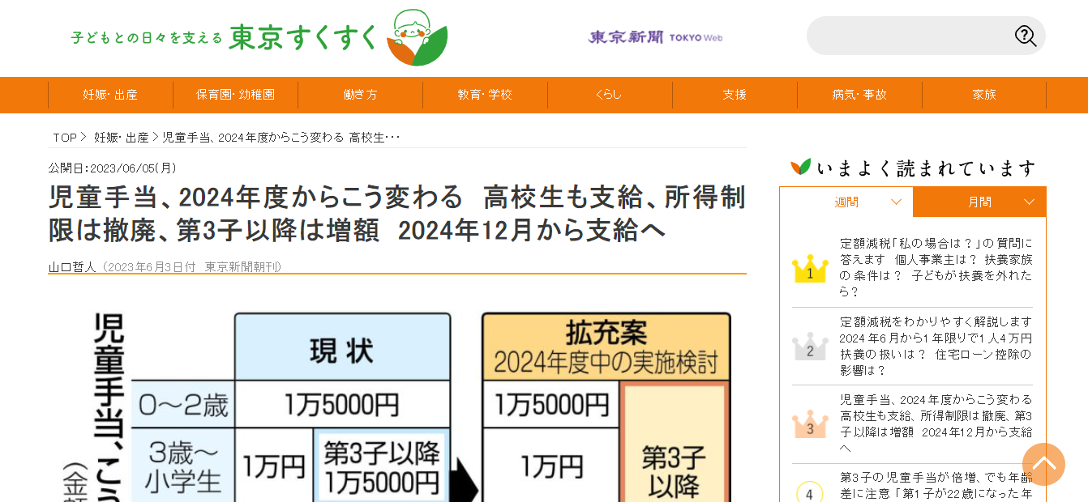
کمک هزینه حتی برای دانش آموز دبیرستانی
کمک هزینه فرزند از سال 2024 تغییر می کند:
دانش آموزان دبیرستانی نیز آن را دریافت می کنند، محدودیت های درآمدی لغو می شود و میزان پرداخت برای فرزند سوم از دسامبر 2024 شروع می شود.

Slide 27
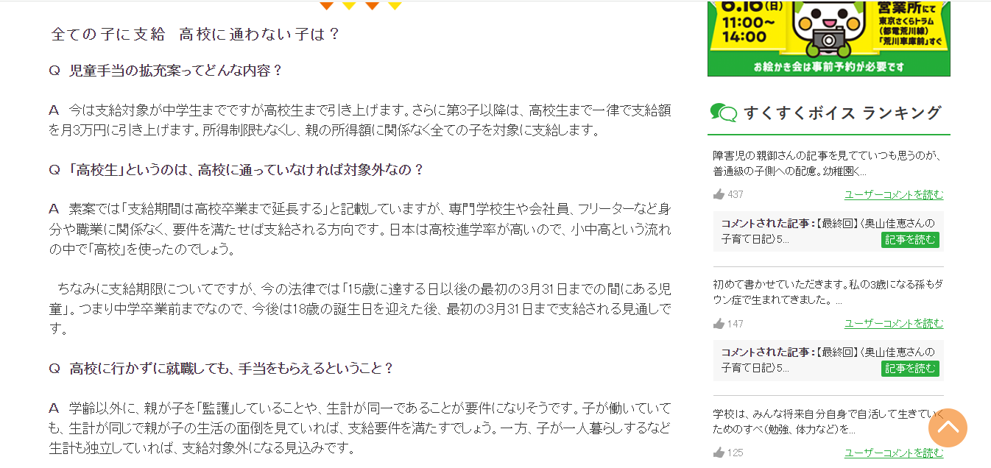
کمک هزینه فرزند سوم
به 30/000 ین در ماه افزایش می یابد
و تا 18 سالگی پرداخت می شود.

Slide 28
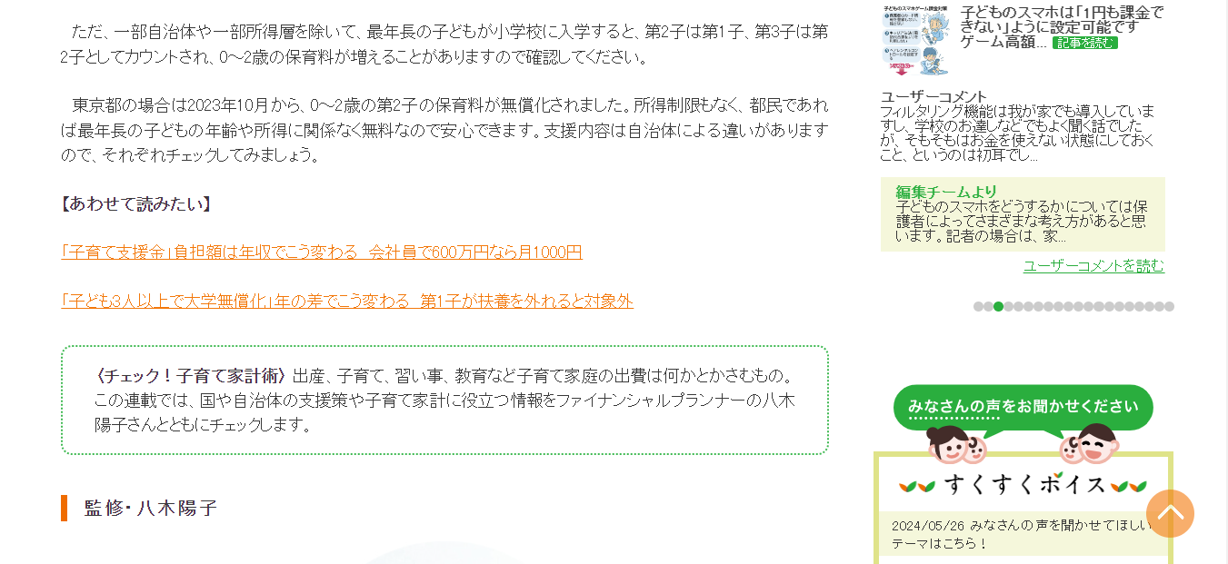
مهد کود ک رایگان
در توکیو، هزینه های مراقبت از کودک(مهدکودک) برای فرزندان دوم 0 تا 2 سال از اکتبر 2023 رایگان خواهد بود. هیچ محدودیت درآمدی وجود ندارد و اگر ساکن توکیو هستید، می توانید مطمئن باشید که بدون در نظر گرفتن سن یا درآمد فرزند بزرگتر، پذیرش رایگان است.

Slide 29
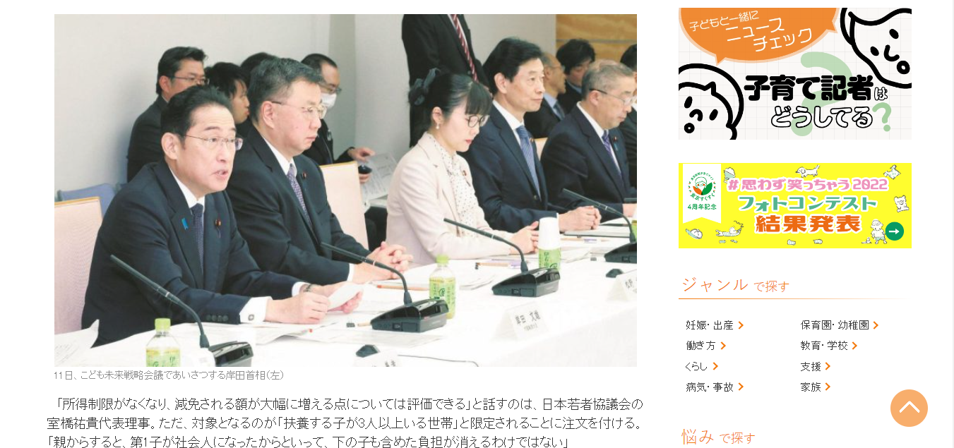
دانشگاه رایگان برای خانواده دارای سه فرزند یا بیشتر
«شورای استراتژی آینده کودکان» دولت (به ریاست نخست وزیر فومیو کیشیدا) پیش نویس «استراتژی آینده کودکان» را اعلام کرد که کل طرح «اقدامات متقابل علیه کاهش نرخ زاد و ولد در سطوح مختلف» را خلاصه می کند. '' از جمله این اقدامات، اقدامی برای رایگان شدن شهریه دانشگاه برای خانواده هایی که سه فرزند یا بیشتر تربیت می کنند، آغاز شد.

Slide 30
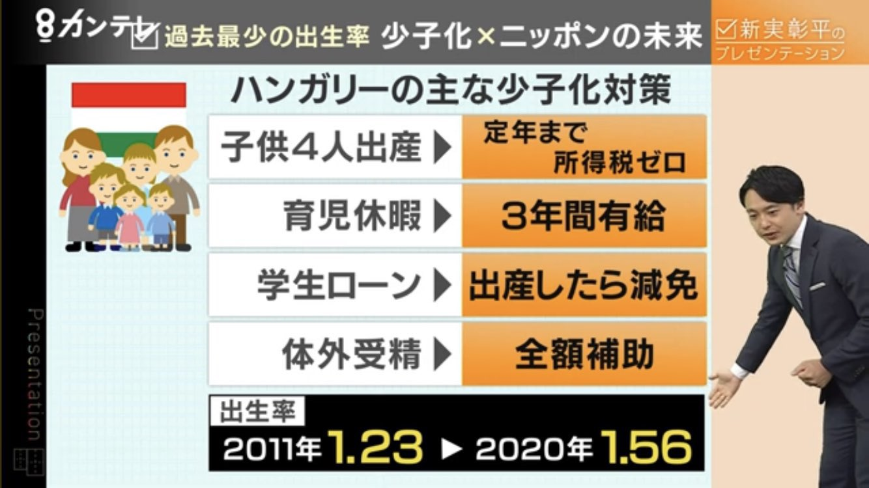
بررسی قوانین و مشوق ها ی مجارستان درمقابل کاهش جمعیت ونتیجه آن درافزایش نرخ باروری در رسانه های ژاپن

Slide 31
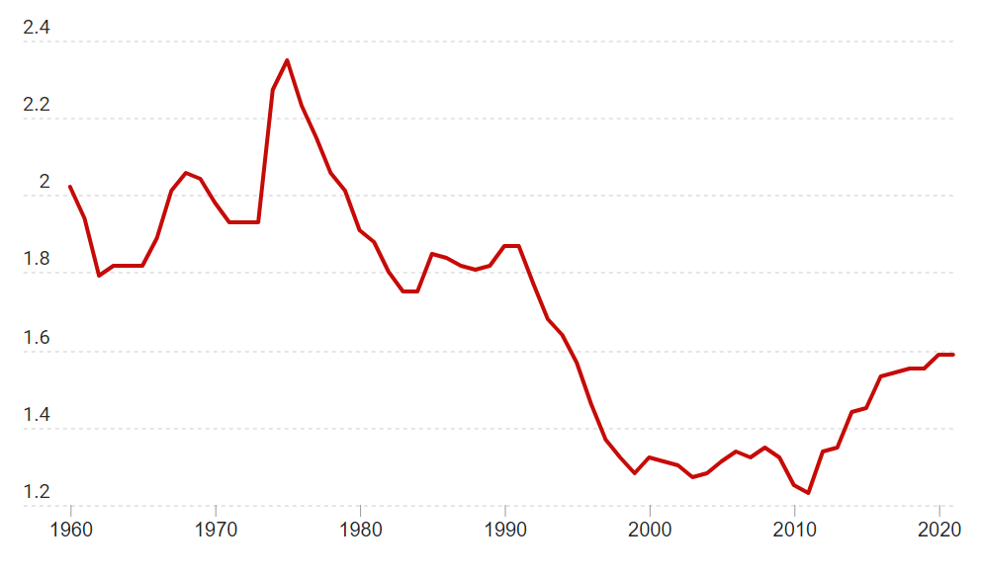
Fertility Rate(Hungary)
نرخ باروری مجارستان
1.93
1.87
1.59
1.23

Slide 32
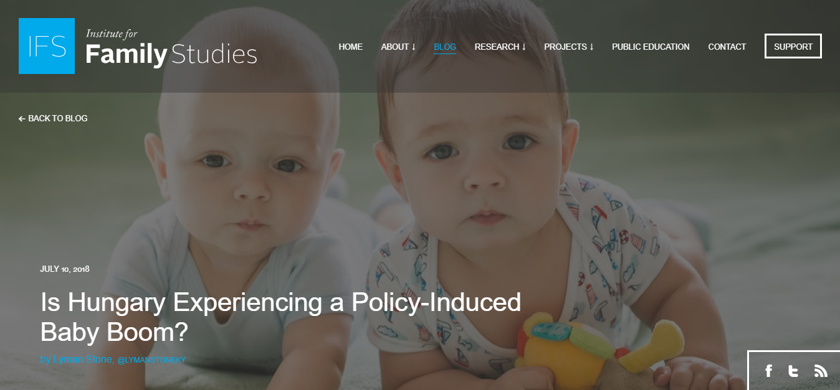
آیا مجارستان در حال تجربه یک افزایش نسل‌ به دلیل سیاستگذاری است؟

Slide 33

نخست وزیر مجارستان :
داشتن فرزند، شخصی ترین موضوع عمومی است .
تحلیل و بررسی
در سال 2018، ویکتور اوربان، نخست وزیر مجارستان اظهار داشت که می خواهد یک قرارداد اجتماعی جدید با زنان مجارستانی در مورد آینده مجارستان و نقش آنها در آن منعقد کند، زیرا آینده جمعیتی این کشور به آنها بستگی دارد. به قول اوربان، داشتن فرزند، شخصی ترین موضوع عمومی است و بنابراین گوش دادن به نیازهای زنان و ارائه چشم اندازهای قابل پیش بینی به آنها ضروری است.

Slide 34

اقـدامـــاتــــــــــــــــــــــــــــــــــ مـجـارسـتـان
سیستم مالیات خانواده
دولت همچنین در سال 2010 سیستم مالیات خانواده جدیدی را با هدف دستیابی به یک رشد جمعیتی معرفی کرد. والدین دارای یک یا چند فرزند مشمول معافیت مالیاتی هستند که با افزایش تعداد فرزندان افزایش می یابد.
برنامه خرید خودرو برای خانواده های پرجمعیت
اصلاح قانون سقط جنین
گسترش مهدکودک
معافیت مالیات بر درآمد شخصی برای زنان
وام کودک
کمک هزینه کودک
"CSOK"مزایای مسکن خانواده
سیستم مالیات خانواده

Slide 35
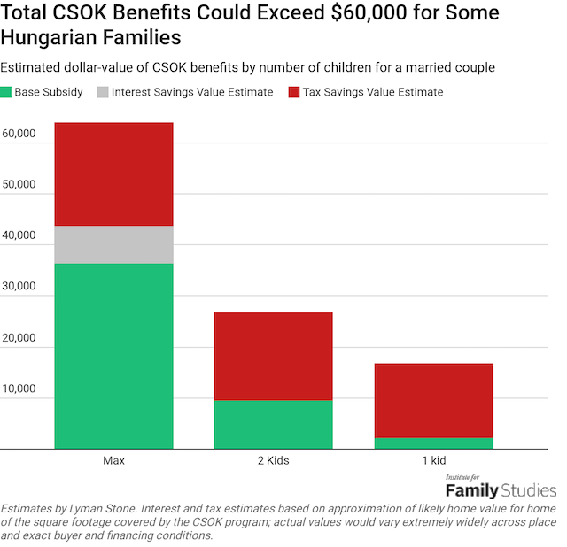
CSOK
مجموع مزایای طرح
ممکن است بیش از 60/000 دلار برای برخی از خانواده های مجارستانی باشد.
ارزش دلاری تخمینی مزایای بر اساس تعداد فرزندان برای یک زوج متاهل.
برآورد ارزش پس انداز مالیاتی
وبیشتر
یارانه پایه
2 کودک
1کودک
یارانه پایه
برآوردهای بهره و مالیات بر اساس تقریب ارزش خانه احتمالی برای خانه متراژ مربع تحت پوشش برنامه. ارزش های واقعی در هر مکان و شرایط دقیق خریدار و تامین مالی بسیار متفاوت است.

Slide 36

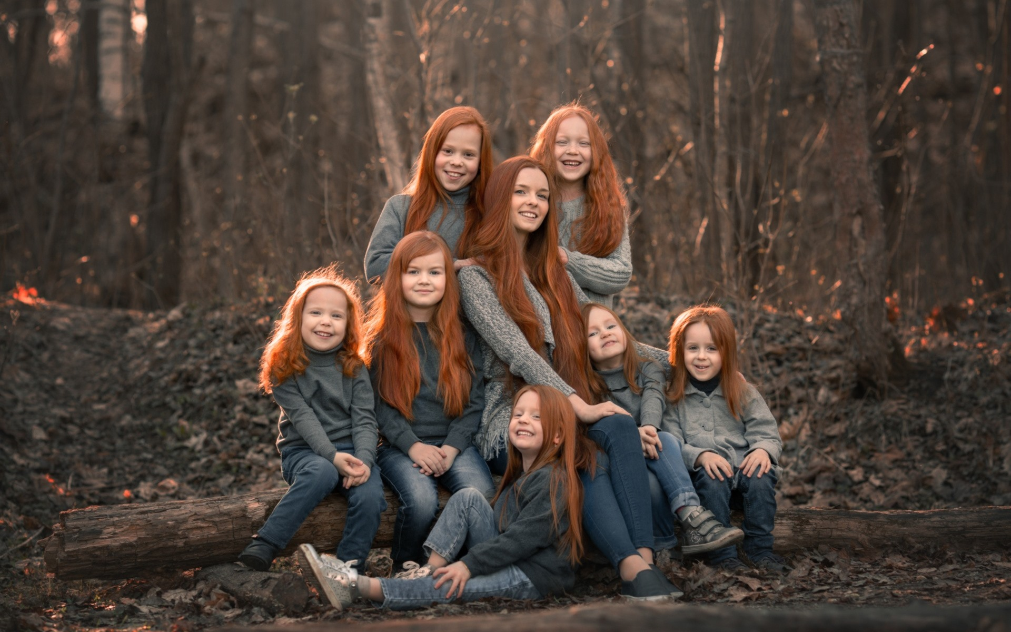
ایرلـــــــــــــــند
قانون های جمیعتـــــــــــــــــــــــــــی کشور

Slide 37
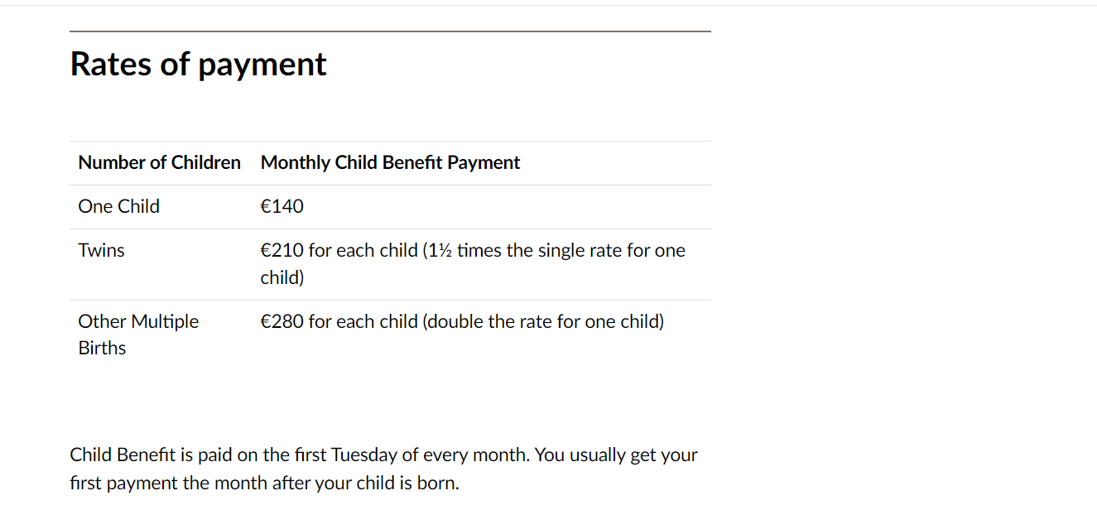
ایرلند
پرداخت ماهانه کمک هزینه کودک
هر فرزند 140 یورو
دوقلوها 210 یورو برای هر کودک
سایر تولدهای چندقلویی
280 یورو برای هر کودک

Slide 38
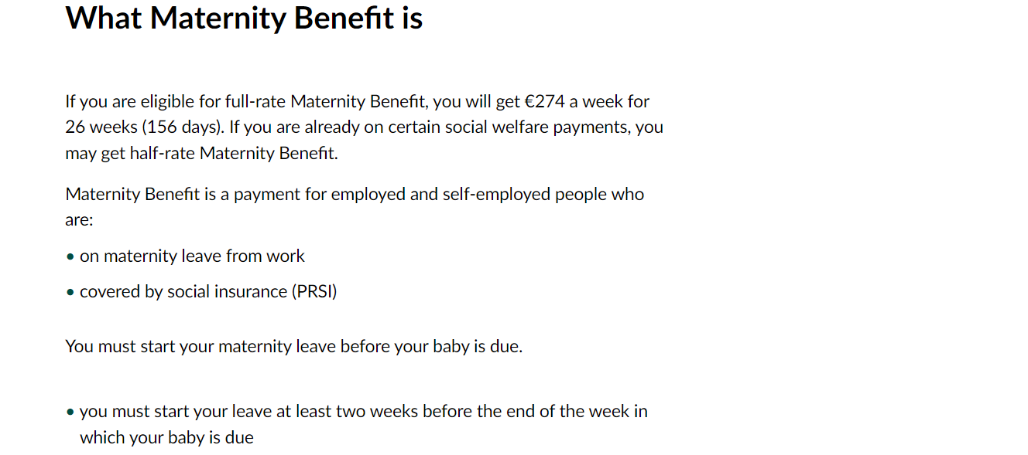
مزایای مادران چیست؟
اگر واجد شرایط دریافت مزایای مادران با نرخ کامل هستید، 274 یورو در هفته به مدت 26 هفته (156 روز) دریافت خواهید کرد.

Slide 39
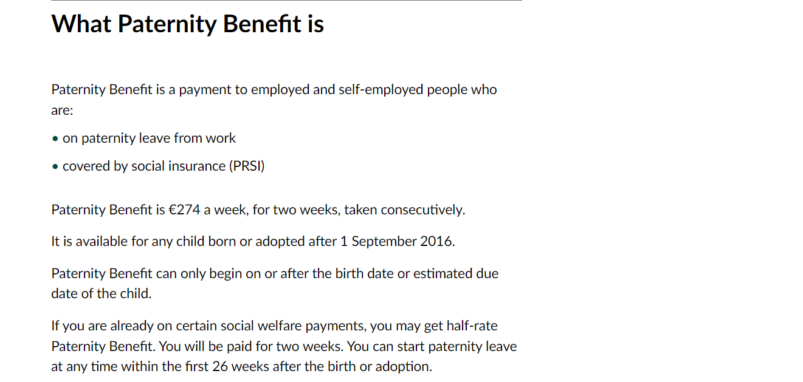
مزایای پدری چیست؟
مزایای پدری پرداختی به افراد شاغل و خوداشتغال است که عبارتند از:
1- در مرخصی پدری از کار باشد.
2- تحت پوشش بیمه اجتماعی PRSI
مزایای پدری 274 یورو در هفته، به مدت دو هفته، به صورت متوالی دریافت می شود.

Slide 40


Gothenburg
ســــــــوئـد
متری شش هزار تومان؟!

Slide 41
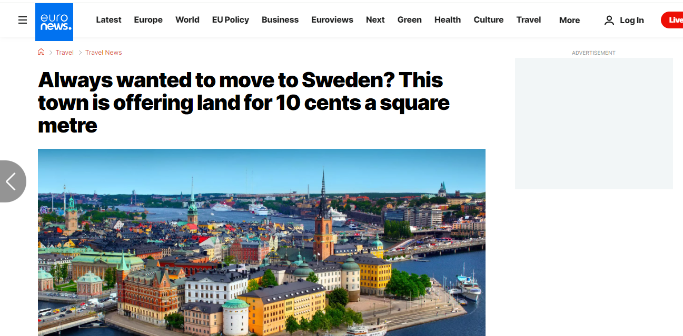
بخشی از پروژه ای است برای کمک به گوتنبرگ، یک شهر کوچک با حدود 5000 ساکن، برای جذب ساکنان جدید و جبران پیری جمعیت و کاهش نرخ زاد و ولد.
شهر سوئدی زمین رامتری 10 سنت (6هزار تومان)
می فروشد سعی در جذب ساکنان بیشتری دارد.

Slide 42


ایــتالــیـا
ITALY
خانه در
SIENA
به قیمت 1 یورو!
چرا ایتالیا خانه ها را به قیمت 1 یورو می فروشد؟

Slide 43
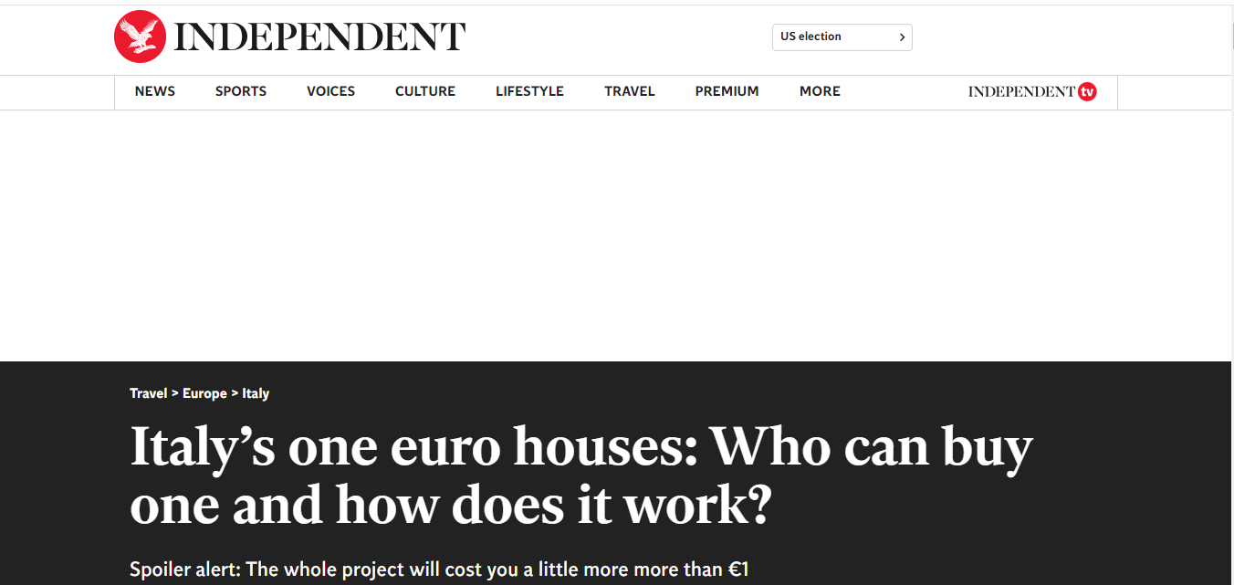
چرا ایتالیا خانه ها را به قیمت 1 یورو می فروشد؟
جوانان ایتالیایی به طور فزاینده ای به شهر مهاجرت می کنند
بسیاری از زیباترین روستاهای دورافتاده ایتالیا در حال متروکه شدن هستند
و جمعیت های کوچک و پیر در حال از بین رفتن هستند.

Slide 44
گزیـده ای از قانون حمایت از خانواده و جوانی جمعیت
جمهوری اسلامی ایران

Slide 45
جوانان در آستانه ازدواج یا زوجین جوان
ماده68
اعطـای وام ۲۰۰میلیـون تومانـی بـه زوجیـن جـوان
(زوج زیـر 25سـال و زوجه زیر23سـال) و وام ۱۴۰میلیونـی بـه زوجیـن بـا سـنین بالاتـر با ضمانتهای آسـان
ماده8
تأمیــن %50ودیعــه مســکن 70مـتـری شــهرهای بــالای500هــزار نفــر و
100مـتـری ســایر شــهرها بــرای دانشــجویان و طـلـاب
ماده 16
افزایش ۷.۵برابری حق عائله مندی در مدت 5سال

Slide 46

ماده8
تأمیــن %50ودیعــه مســکن 70مـتـری شــهرهای بــالای500هــزار نفــر و
100مـتـری ســایر شــهرها بــرای دانشــجویان و طـلـاب
ماده 16
افزایش ۷.۵برابری حق عائله مندی در مدت 5سال
ماده8
تأمیــن %50ودیعــه مســکن 70مـتـری شــهرهای بــالای500هــزار نفــر و
100مـتـری ســایر شــهرها بــرای دانشــجویان و طـلـاب

Slide 47
درمان زوجین نابارور و پیشگیری از ناباروری
ماده 40
حمایت از شرکت دانش بنیان تولید اقام و تجهیزات درمان ناباروری
ماده41
اختصـاص %10 از بودجـه طرحهـای نوآورانـه جهـاد دانشـگاهی بـه طرحهـای درمـان نابـاروری و زایـمان طبیعی
ماده 43
تحت پوشش بیمه ای قرارگرفتن درمان تمامی زوج های نابارور

Slide 48
ماده 61
انتقـال عوائـد حاصـل از جریمه و مصـادره امـوال مشـارکت کنندگان در تجارت غیرقانونی سـقط جنیـن بـه خزانه جهـت درمان نابـاروری
ماده 41
تجهیـز و راه انـدازی
یـک مرکـز تخصصـی نابـاروری سـطح 2
در دانشـگاه علـوم پزشـکی و سـطح 3در هـر اسـتان
ماده 41
استقرار متخصصان
طب سنتی در مراکز ناباروری
اختصـاص %5از تسـهیلات و حمایتهـای صنـدوق نـوآوری و شـکوفایی بـه
شرکـت دانش بنیـان فعـال در ایـن حـوزه
ماده 65
اجـرای آزمایشهـای علمـی در مـورد مـواد و فرآوردههـای وارداتـی تراریختـه
موثـر در نابـاروری و رعایـت ضوابـط سـازمان پدافند غیرعامل
EXPLORE

Slide 49
حمایتهای دوران بارداری و شیردهی
ماده 49
ارتقـای مهـارت مامایـی کشـور و افزایـش تعـداد ماماهـا بـه ازای هـر دو
مـادر در حـال زایـمان یـک مامـا
ماده53
پوشش بیمهای آزمایشهای مادر و جنین بر اساس ضوابط قانونی
ماده 24
ارائـه رایگان سـبد تغذیه و بسـته بهداشـتی مـادران بـاردار، شـیرده و دارای
کـودک زیـر 5سـال بـر اسـاس آزمون وسـع

Slide 50
تولد هر فرزند
ماده 11
پرداخــت یــک میلیــون بلاعــوض
جهــت سرمایه گــذاری بــورس بــه
نـام فرزنـدان متولـد سـال ۱۴۰۰و
بعــد از آن
ماده10
تسـهیلات قرض الحسـنه بـرای تولد
فرزنـد اول تـا پنجم و بالاتر به ترتیب
از 10تـا ۵۰میلیـون تومـان با تنفس
شـش ماهه
ماده 9
افزایــش %25ســقف تســهیلات
مسـکن جهت خریـد و سـاخت و
جعاله بـه ازای هر فرزنـد و افزایش
دو سـاله دوره بازپرداخـت

Slide 51
تولد فرزند دوم
ماده 12
فــروش بــدون نوبــت و بــدون
قرعه کشــی خــودروی ایرانــی بــه
قیمت کارخانـه پـس از تولد فرزند
دوم بـه بعـد بـه مـادران
ماده10
تسـهیلات قرض الحسـنه بـرای تولد
فرزنــد دوم ۲۰میلیــون تومــان بــا
تنفــس شــش ماهه

Slide 52
تولدفرزند سوم
ماده 3
تامیـن زمیـن یـا واحـد مسـکونی حداکثـر ۲۰۰متـری بـه
قیمـت تمـام شـده بـا 2سـال تنفـس و 8سـال قسـط بندی
پـس از تولـد فرزنـد سـوم
ماده69
اختصـاص وام 150میلیـون تومانـی ودیعـه، خریـد یـا سـاخت
مسـکن بـرای خانوادههـای فاقد مسـکن بـا بازپرداخت 20سـاله
مـروط بـه تولد فرزند سـوم به بعـد در سـال ۱۳۹۹یا پـس از آن
ماده 18
معافیـت مالیاتی اشـخاص حقیقی بـه ازای فرزنـد 3به بعد، هـر فرزنـد %15مـشروط به تصویب در بودجه سـنواتی

Slide 53
ماده 10
تسـهیلات قرض الحسـنه بـرای تولـد فرزنـد سـوم تـا پنجم و
بالاتـر بـه ترتیـب از ۳۰تـا ۵۰میلیـون تومان با تنفس شـش
ماهه
ماده 21
افزایـش سـوابق بیمـه بیمه گـذار زنـان خانـه دار روسـتایی
و عشـایری بـا تولـد فرزنـد چهـارم و پنجـم بـه ازای هـر
فرزنـد 2سـال
ماده 15
افزایـش سـنوات خدمـت بـه میـزان یـک سـال بـه ازای هـر
فرزنـد پـس از تولـد فرزنـد سـوم تـا پنجـم
ماده 14
حـق بهره بـرداری زمیـن با هـدف تولید، کشـاورزی و اشـتغال
و تخفیـف %25هزینـه واگـذاری بـا 50درصـد افزایـش طـول
دوره بازپرداخـت بـرای تولـد فرزنـد 3بـه بعد
EXPLORE

Slide 54
خانواده های دارای فرزند
ماده 17
افزایش دو برابر کمک هزینه اولاد هر ساله و به مدت 5سال
ماده10
افزایـش محـدوده سـنی در اسـتخدام جدیـد بـه ازای تأهـل و بـرای
هـر فرزنـد از یـک تـا 5سـال
ماده 10
اختصـاص وام ۱۰۰میلیـون تومانـی ودیعـه، خریـد یـا سـاخت مسـکن
بـرای خانوادههـای فاقد مسـکن با بـاز پرداخـت ۱۰سـاله دارای دو فرزند

Slide 55
خانواد ه های دارای سه فرزند و بیشتر...
ماده 13
افزایـش 3برابـری یارانـه فرزنـدان در خانـواده هـای دهـک هـای1 تـا 4حداقـل 3فرزنـدی غیـر شـاغل در دسـتگاه هـای دولتی
ماده21
تامیـن %100بیمـه مـادران خانـه دار دارای 3فرزند و بیشـر روسـتایی
و عشـایری از طریق صندوق بیمه اجتماعی کشـاورزان و روسـتاییان
ماده 15
عدم جواز تعدیل نیروی کار دارای 3فرزند

Slide 56
ماده 4
کاهـش عـوارض سـاخت و سـاز تـا %50بـرای خانواده هـای دارای3
فرزنـد و تـا % 70بـرای خانواده هـای دارای 4فرزند و سـایر تخفیفات
ماده 25
نیم بهـا شـدن هزینـه موزه هـا و اماکـن تاریخـی فرهنگی ورزشـی
و سـینماها بـرای مـادران دارای 3فرزند و بیشـر به همـراه خانواده
تخفیـف %20دوره هـای آموزشـی تربیتـی و هنـری کانون پـرورش
فکـری بـرای فرزنـدان خانواده هـای سـه فرزنـدی
ماده 6
اختصـاص %70ظرفیت منازل مسـکونی سـازمانی بـه کارکنان فاقد
مسـکن با حداقـل 3فرزند
EXPLORE

Slide 57
قانون مالیات لیسانس
درباره کاهش جمعیت

Slide 58
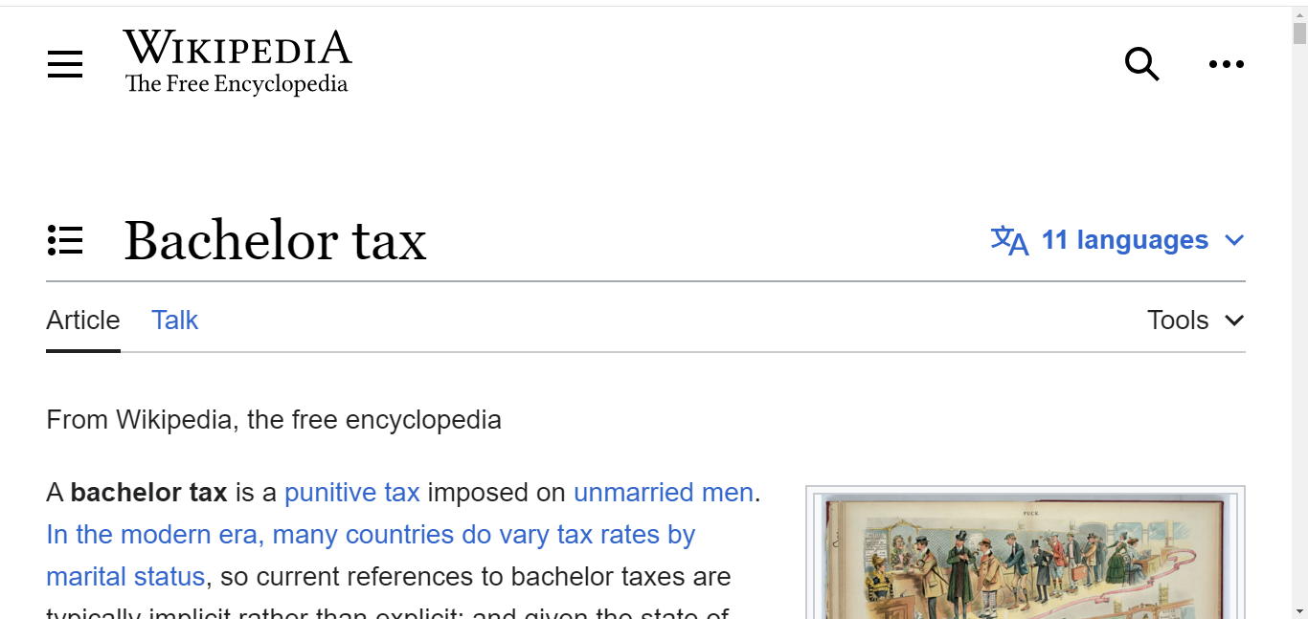
مالیات لیسانس
مالیات لیسانس، مالیات تنبیهی است
که بر مردان مجرد اعمال می شود.

Slide 59









مالیات لیسانس (مجردها)در کشورهای جهان
Bachelor tax
فرانسه
آمریکا
انگلیس
روسیه
فرانسه
آلمان
France
USA
England
France
Germany
Russia
لهستان
آرژانتین
فنلاند
اسپانیا
ایتالیا
Poland
Argentine
Finland
Spain
Italy

Slide 60

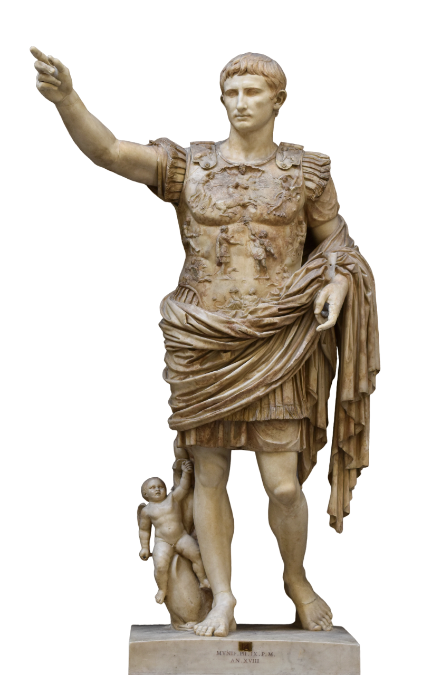
قانون پاپیا
آگوستوس
Augustus
Lex Pa pia
نخستین امپراتور روم
این قانون در سال 9 میلاد ی توسط او برا ی تشویق و تقویت ازدواج اعلام شد.
این قانون شامل مقرراتی علیه زنا و تجرد پس از یک سن معین بود .

Slide 61



آیا تا به حال در مورد
"مالیات لیسانس" شنیده اید؟
در حدود سال 1900 در آرژانتین، مردانی که می توانستند ثابت کنند از یک زن خواسته اند تا با آنها ازدواج کند و رد شده بودند، از مالیات معاف می شدند.
این موضوع باعث پدید آمدن پدیده
"خانم های حرفه ای رد کننده" شد.

Slide 62
مردان بدون فرزند از 25 تا 50 سال
مالیات بی فرزندی در روسیه(شوروی سابق)
از سال 1941 تا 1992 اعمال شد.
مردان بدون فرزند از 25 تا 50 سال
زنان بدون فرزند از 20 تا 45 سال
این مالیات بر مبنای درآمد بود
و 6 درصد از دستمزد افراد بدون فرزند را می گرفت.

Slide 63
Peak Russian Population, 1992
اوج جمعیت روسیه، 1992
Population of Russia
جمعیت روسیه
150
World war 2
جنگ جهانی دوم
140
تصویب قانون مالیات بی فرزندی
Fall of the Soviet Union
سقوط اتحاد جماهیر شوروی
لغو قانون مالیات بر بی فرزندی
1992م
(لیسانس) 1941م
130
120
50
میلیون
110
چی باعث این
میزان رشد
جمعیت شد
soviet famine
قحطی شوروی
؟
100
1925
1950
1975
2000

Slide 64

پوستر زمان اتحاد جماهیر شوروی
کودکان، شادی یک خانواده شاد و آینده کشور ما هستند.

Slide 65

چه کسی در اتحاد جماهیر شوروی دارای لقب «مادر قهرمان»می شد؟
Who in the USSR was awarded the ‘Mother-Heroine’ title?

Slide 66


«مادر قهرمان»
"Mother Heroine"
پوستر شوروی "شکوه مادر قهرمان"، 1944

Slide 67



درجه یک
درجه دو
درجه سه
881,070
1,697,223
3,083,328
مادران - 9 فرزند
مادران - 8 فرزند
مادران - 7 فرزند
7,929,630
13,577,784
21,583,296

Slide 68
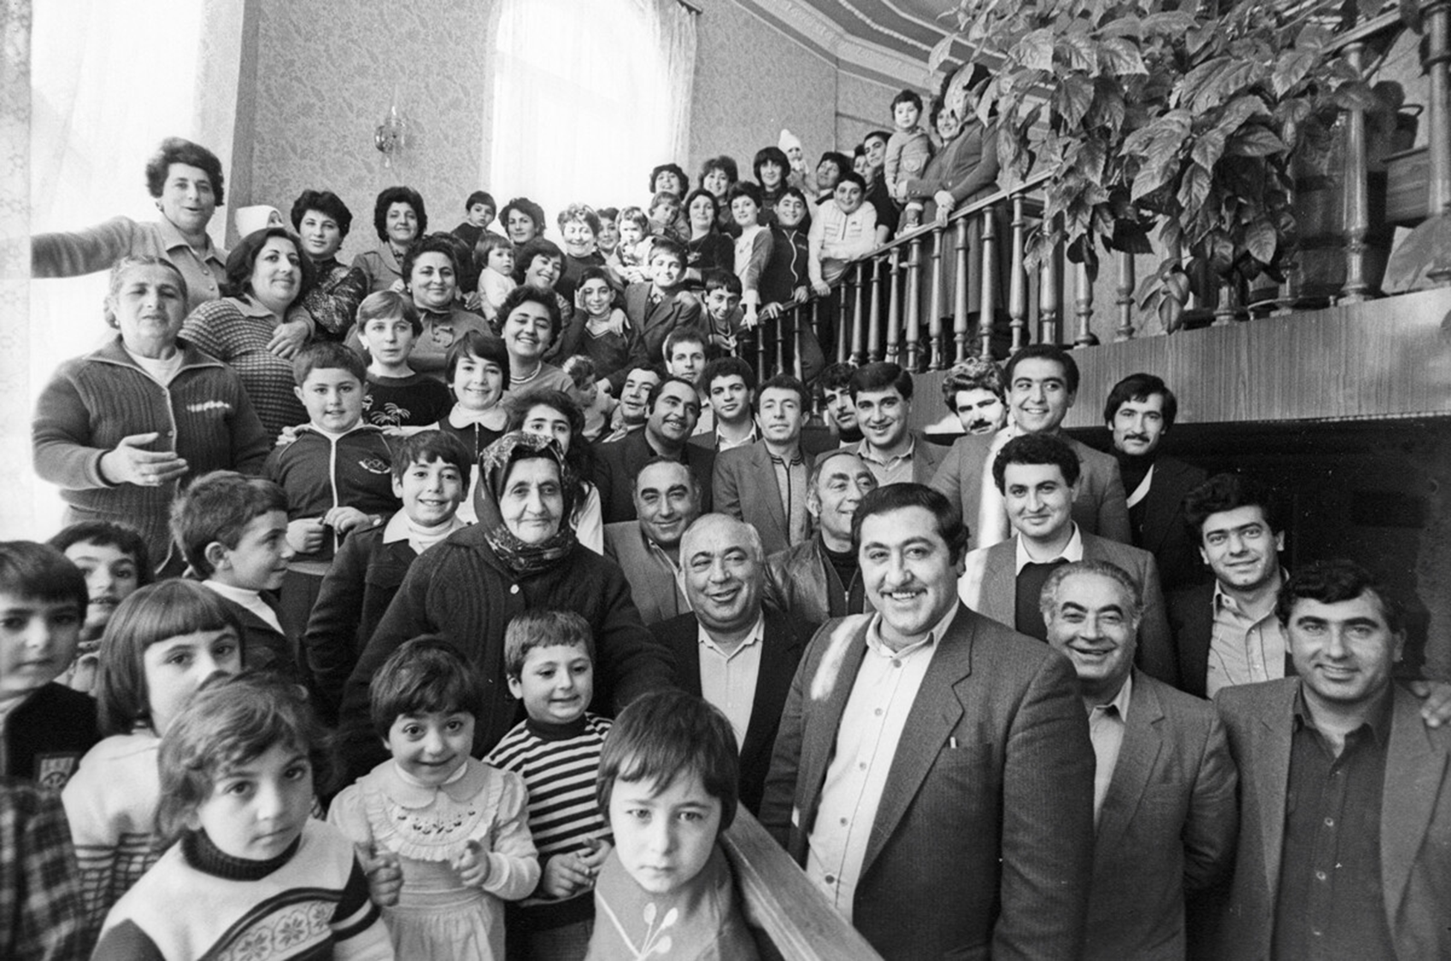
دولت شوروی به خانواده‌های پرجمعیت مسکن رایگان می‌داد.
مدرسه رایگان بود.
اگر خانواده ای با فرزندان زیاد می خواستند تعطیلات خود را استراحت کنند کافی بود برای کمیته صنفی یا خدمات اجتماعی درخواستی بنویسند.
بلیط آسایشگاه به صورت رایگان همراه با غذای رایگان
داشتن فرزندان زیاد در اتحاد جماهیر شوروی دارای مزایا و امتیازات زیادی بود.

Slide 69
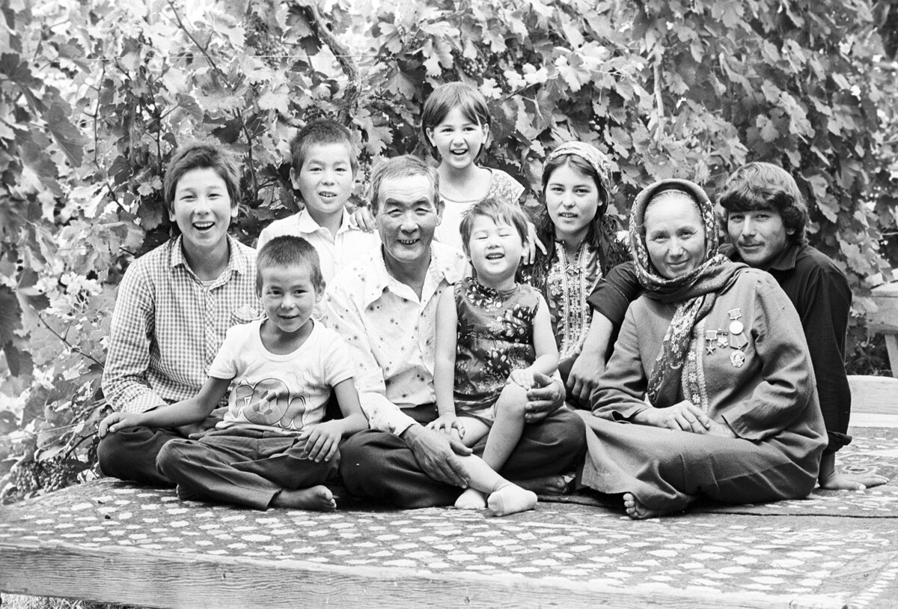

زنی که دارای 4 فرزند بود از بسیاری از مالیات ها معاف می شد.
مغازه های ویژه ای با قیمت های پایین وجود داشت یا کالاها در آنها رایگان بود.

Slide 70
از سال 1947، استالین شروع به کاهش منظم قیمت تمام کالاهای اساسی هر سال در اول آوریل کرد تا مالیات ها را جبران کند.
قیمت های تجاری لغو و به قیمت های تک تبدیل شده اند.
1- نان، آرد و غلات 12 درصد ارزان تر.
2- در سال 1948، خودروهای "مسکوویچ" 10 درصد ارزان شدند.
3- موتورسیکلت و دوچرخه 20 درصد کاهش یافت.
4- 1 مارس 1950 نان 30 درصد کاهش یافت.
5- قیمت گوشت بلافاصله 24 درصد کاهش یافت.
6- کره 30 درصد کاهش قیمت داشته است.
7- در اوایل دهه پنجاه، بنزین به طور مرتب ارزان تر می شد.
به عنوان مثال، تنها در سال 1951 قیمت هر لیتر بنزین 20 درصد کاهش یافت.

Slide 71
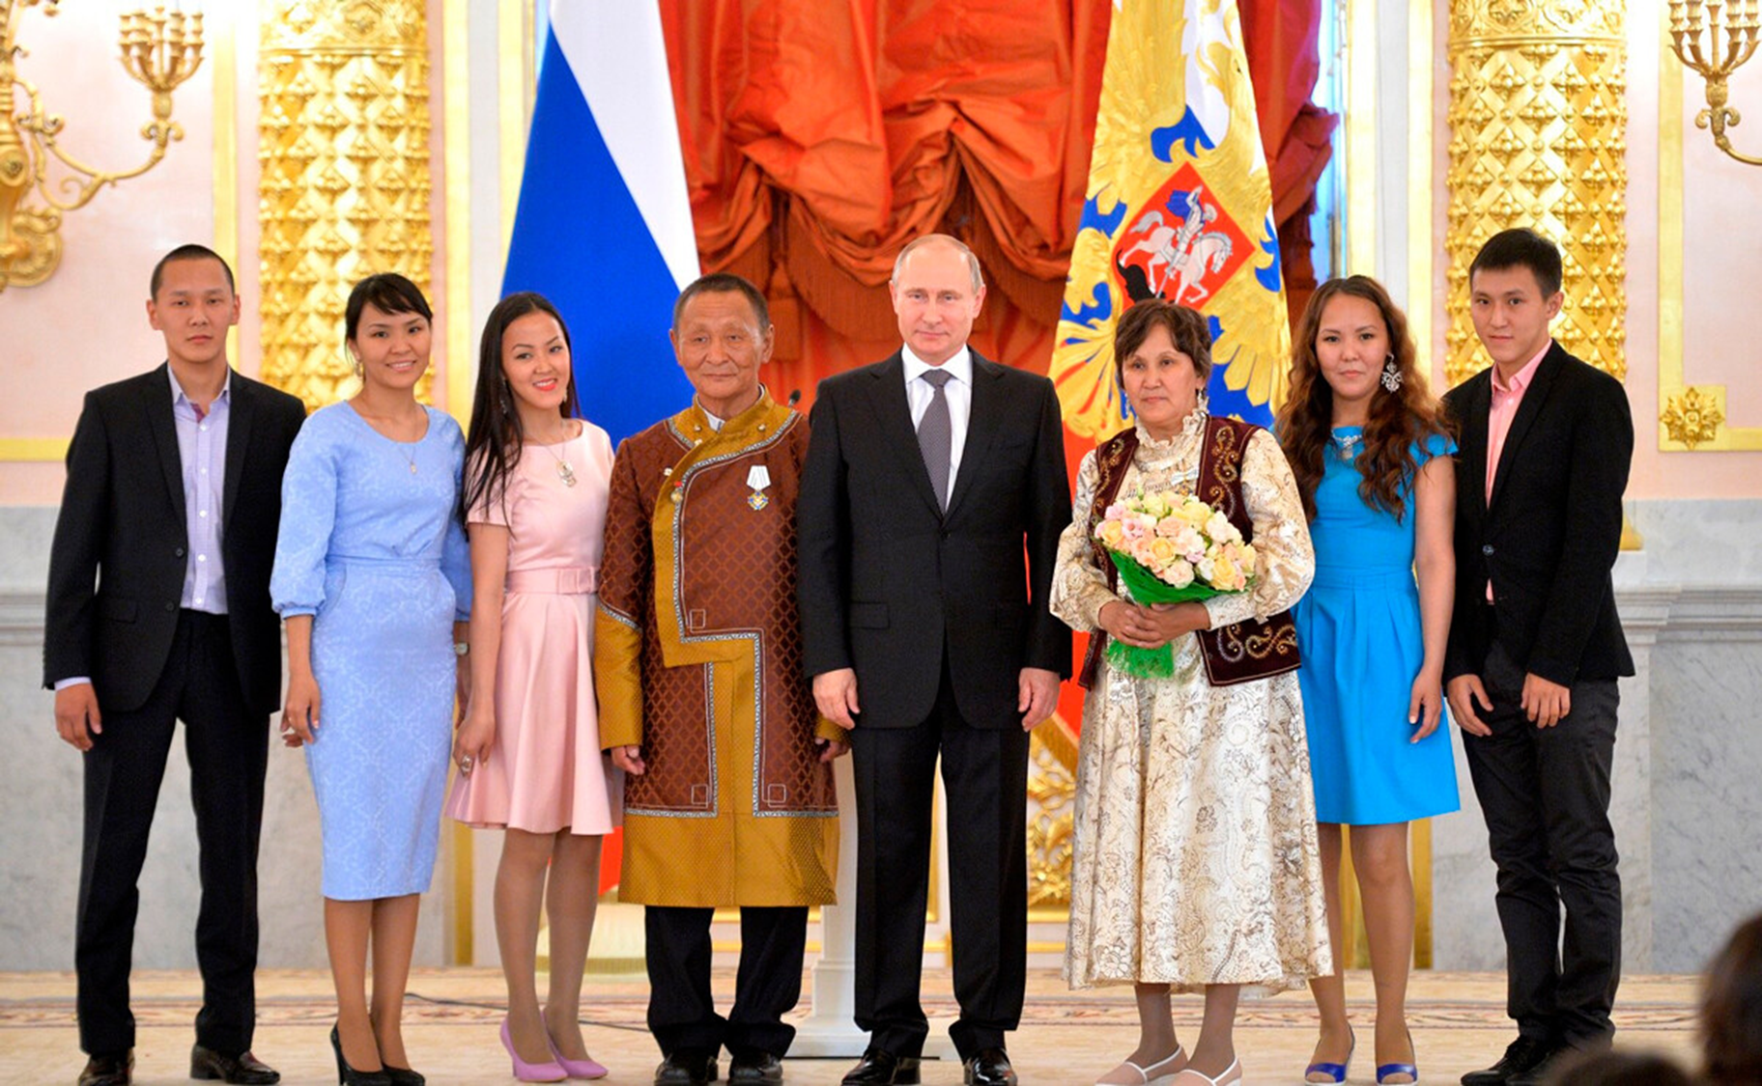
به مادران عنوان و مدال و همچنین یک میلیون روبل پاداش مالی
(ً 16800 دلار) داده می شود.
به ابتکار ولادیمیر پوتین
جایزه «مادر-قهرمان» دوران شوروی در 15 آگوست 2022 احیا شد.

Slide 72
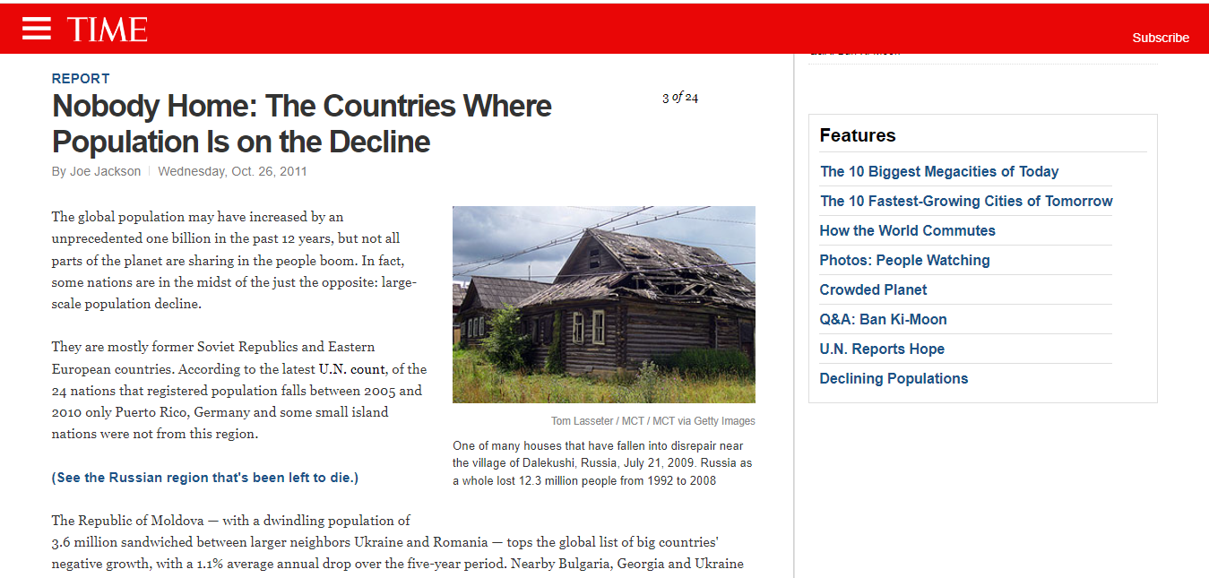
«هیچ‌کس منزل نیست» (Nobody Home)
عنوان مجله آمریکایی «تایم»
(TIME)
کشورهایی که جمعیت آنها .کاهش یافته است

Slide 73
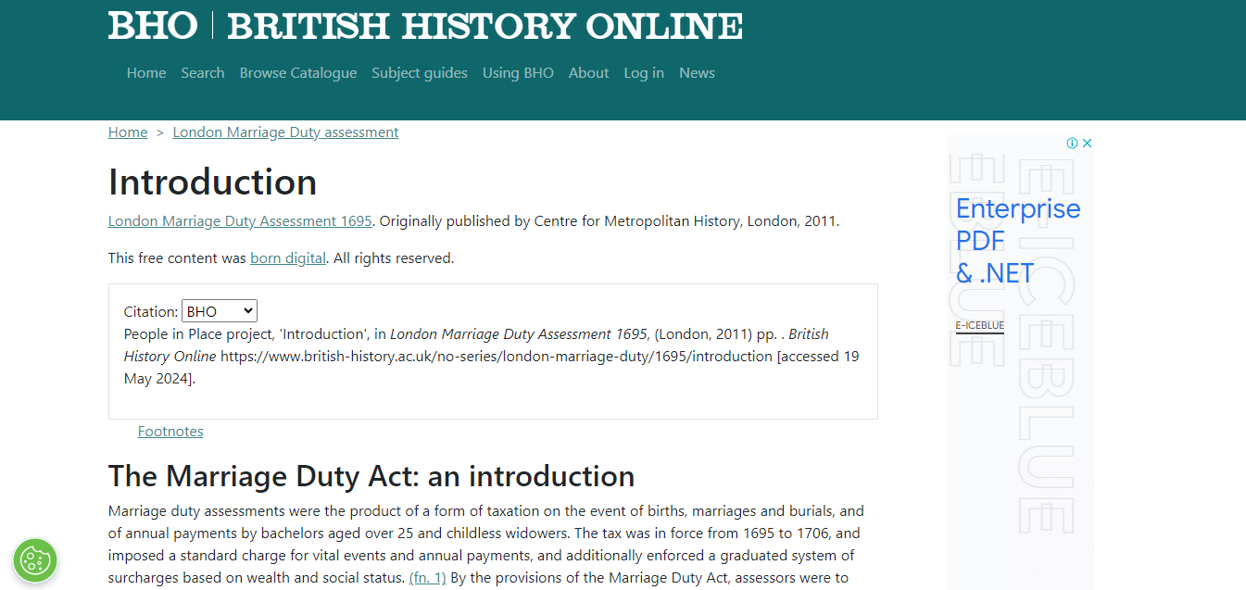
قانون وظیفه ازدواج انگلستان1694
مصوبه 1695 پارلمان انگلیس بود که مالیاتی را به نام وظیفه ازدواج یا مالیات ثبت نام که بر تولد، ازدواج، دفن، بیوه های بدون فرزند و مجردان بالای 25 سال وضع کرد .

Slide 74
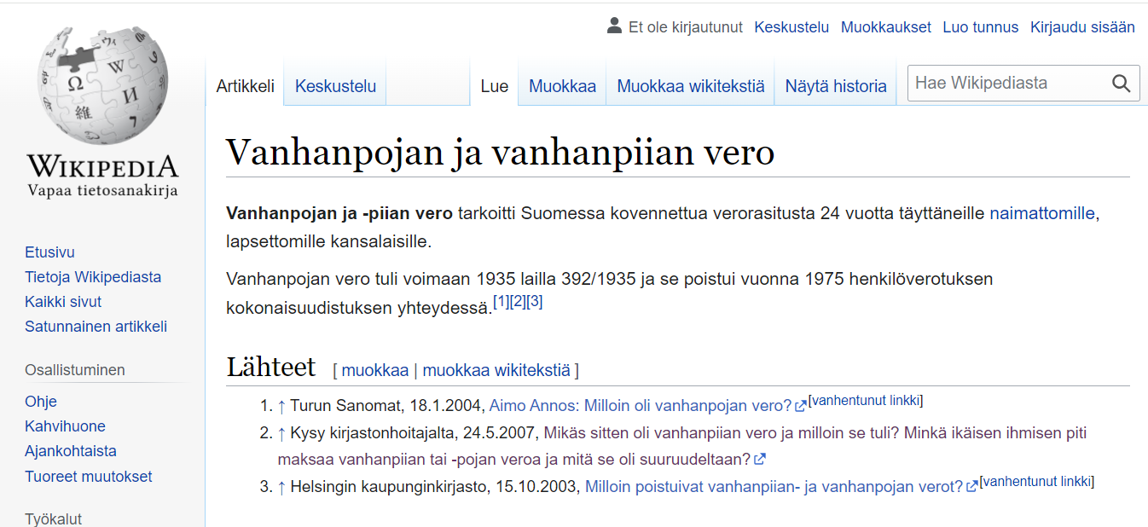
مالیات پیر پسر و پیر دختر در فلاند
شهروندان مجرد و بدون فرزند بالای 24 سال
(دهه 1930 تا 1975)

Slide 75

Bykowe
گاو نر
"مالیات گاو نر" که گاو نر کنایه ای برای یک مرد مجرد است.
در لهستان از سال 1945، مالیات برای افراد بدون فرزند و مجرد بالای 21 سال (از 1946 تا 1956) و بعداً بالای 25 سال (1973)

Slide 76
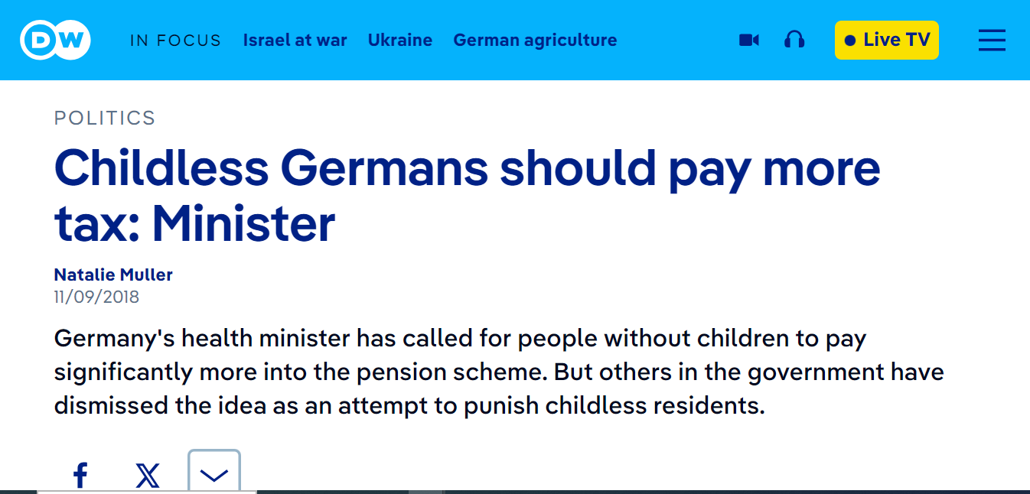
وزیربهداشت آلمان : آلمانی‌های بدون فرزند باید مالیات بیشتری بپردازند

Slide 77
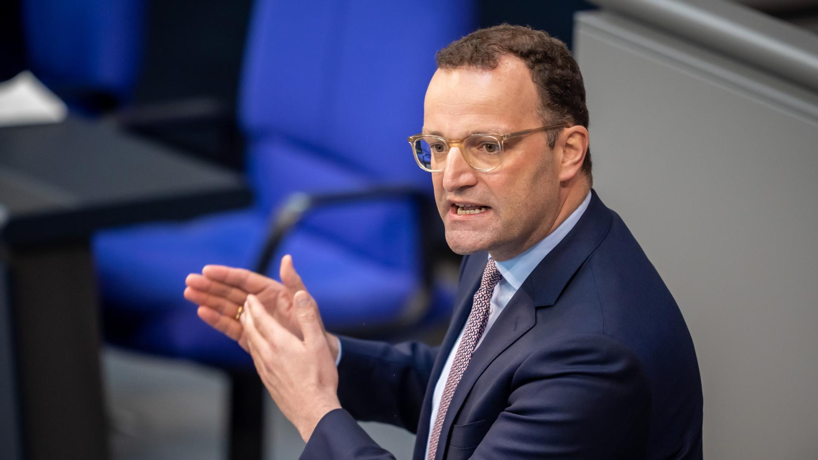
Jens Spahn
ینس اسپان وزیر بهداشت آلمان روز جمعه گفت که افراد بدون فرزند باید نسبت به کسانی که تشکیل خانواده داده اند برای بیمه مراقبت و بازنشستگی بسیار بیشتر ی بپردازند.

Slide 78
تولد چندقلوها
ماده 17
مرخصـی زایـمان 12مـاه کامـل بـرای مـادران بـاردار دارای دوقلـو
و بیشتـر
ماده10
تسهیلات قرض الحسنه و بالاتـر بـه ترتیـب از ۳۰تـا ۱۰۰ میلیـون تومان بـرای تولـد دوقلوهـا در زایـما ن اول تا پنجم با تنفس شـش ماهه
ماده 10
تسـهیلات قرض الحسـنه بـرای تولد سـه قلوهـا در زایـمان اول تا پنجم
و بالاتـر بـه ترتیـب از ۶۰تـا ۱۵۰میلیـون تومـان با تنفس شـش ماهه

Slide 79
ماده10
تسـهیلات قرض الحسـنه برای تولـد پنج قلوهـا در زایـمان اول تا پنجم
و بالاتـر بـه ترتیـب از ۱۵۰تـا ۲۵۰میلیـون تومان با تنفس شـش ماهه
ماده 10
تسـهیلات قرض الحسـنه برای تولد چهار قلوهـا در زایـمان اول تا پنجم
و بالاتـر بـه ترتیـب از ۱۰۰تـا ۲۰۰میلیون تومان با تنفس شـش ماهه
EXPLORE

Slide 80
حمایت از عموم مادران
ماده 3
انتقـال نیمـی از مالکیـت زمین یـا واحد مسـکونی موضوع
مـاده 3به مـادران
ماده12
فـروش بـدون نوبـت و بـدون قرعـه کشـی خـودروی ایرانـی بـه
قیمـت کارخانـه پـس از تولـد فرزنـد دوم بـه بعـد بـه مـادران
ماده 25
نیم بهـا شـدن هزینـه موزه هـا و اماکـن تاریخـی فرهنگـی
ورزشـی و سـینماها بـرای مـادران دارای 3فرزنـد و بیشـر
بـه همـراه خانـواده

Slide 81
ماده 24
ارائـه رایـگان سـبد تغذیه و بسـته بهداشـتی مـادران بـاردار،
شـیرده و دارای کـودک زیـر 5سـال بـر اسـاس آزمـون وسـع
ماده 22
تامیـن فضای مناسـب رفـع نیاز نـوزاد، کـودک و مادر بـاردار
جهــت اسـتـراحت، شــیردهی و نگهــداری کــودک در کلیــه
اماکـن عمومـی و دسـتگاهها
ماده 25
تخفیـف %20دوره هـای آموزشـی تربیتـی و هنـری کانون پـرورش
فکـری بـرای فرزنـدان خانواده هـای سـه فرزنـدی
EXPLORE

Slide 82

حمایت از مادران غیرشاغل
ماده 21
تامیـن %100بیمـه مـادران خانـه
دار دارای 3فرزنـد و بیشـر روسـتایی
و عشـایری از طریـق صنـدوق بیمه اجتماعی کشـاورزان و روسـتاییان
ماده13
افزایــش 3برابــری یارانــه فرزنــدان در خانواده هــای دهک هــای
1تـا 4حداقـل 3فرزنـدی غیـر شـاغل در دسـتگاه های دولتـی
ماده 21
افزایـش سـوابق بیمـه بیمـه گـذار بـا تولـد فرزنـد چهـارم و پنجم به
ازای هـر فرزنـد 2سـال

Slide 83
حمایت از مادران دانشجو و طلبه
ماده 26
مرخصــی یــک نیمســال تحصیلــی بــدون احتســاب در ســنوات
بــرای مــادر بــار دار دانشــجو یــا طلبــه
ماده26
مرخصـی یـا میهـمان شـدن مـادران دانشـجو و طلبـه دارای فرزنـد
زیـر 2سـال حداکـر تـا 4نیمسـال بـدون احتسـاب در سـنوات
ماده 26
آمــوزش غیرحضــوری و مجــازی مــادران دانشــجو و طلبــه دارای
فرزنــد زیــر 3ســال

Slide 84
حمایت از مادران شاغل
ماده 17
مرخصـی زایـمان 9مـاه کامـل و بـه درخواسـت مـادر میتوانـد
تـا دو مـاه آن قبـل از تولـد باشـد
ماده17
اعطای دورکاری به مادران باردار حداقل به مدت 4ماه
ماده 17
اختیاری بودن شـیفت شـب بـرای مـادران بـاردار و دارای فرزند شـیرخوار
تـا 2سـال و بـرای پـدر تـا 1ماهگـی فرزنـد به جـز در بخش خصوصی

Slide 85
ماده 22
تأمیـن مهدکـودک در هر دسـتگاه برای نگهـداری کـودکان مادران
شـاغل در دستگاه
ماده 17
کاهـش سـن بازنشسـتگی مـادر بـه مـدت یـک سـال بـه ازای تولد
هـر فرزنـد و بـرای تولـد فرزنـد 3بـه بعـد، یـک و نیمسـال
ماده 15
عـدم جـواز تعدیـل فـرد دارای 3فرزنـد، مـادران بـاردار و دارای
فرزنـد شـیرخوار
EXPLORE

Slide 86
حمایت از گروههای مردمی
ماده 30
اختصـاص %30از بودجـه حمایتـی دسـتگاه هـا بـه سـازمان های مردم
نهاد جمعیت و تسـهیلگر ازدواج
ماده32
اختصاص یک سـوم ظرفیت تبلیغات محیطی به موضوع فرزندآوری
و جمعیـت با تخصیـص ۴۰درصد آن بـه گروههای مردمی
ماده 30
تدویـن برنامـه جامع حمایـت از فعالان مردمـی حوزه فرزنـدآوری
و تسـهیل ازدواج توسط سـازمان تبلیغات اسامی

Slide 87
فر هنگ سـا ز ی
ماده 29
اختصـاص حداقـل %10بودجه برنامه های تولیـدی و فیلم برای
تولیـد محتوا بـا محوریت جوانی جمعیت
ماده32
اختصـاص یـک سـوم ظرفیـت تبلیغات محیطـی بـه موضوع
فرزنــدآوری و جمعیت
ماده 19
اهـدای جایـزه سـالیانه ملـی جوانـی جمعیـت بـر اسـاس
شـاخص اثرگـذاری بـر رشـد ازدواج و فرزنـدآوری در جامعـه مخاطب

Slide 88
بهبود کیفیت زایمان طبیعی و تسـهیلات ویژه برای آن
ماده 49
زایمان طبیعی رایگان در بیمارستان های دولتی برای همه افراد
ماده50
توسـعه زایمان هـای بـدون درد بـه میـزان سـالانه %5بـا تجهیـز بیمارسـتان ها و
کادر متخصـص به عنوان شـاخص اعتبارسـنجی
ماده 50
اختصاص %5بودجه عمرانی به بهبود کیفیت محیط زایشگاهی

Slide 89
ســقط جنیــن
ماده 28
تولیــد فیلــم، سریــال، تبلیغــات
بازرگانــی، برگــزاری جشــنواره
و نمایشــگاه تبییــن عــوارض
پزشکی، روانشناختی، فرهنگی و
اجتماعــی ســقط جنیــن
ماده54
اســتقرار ســامانه ثبــت کلیــه
اطلاعــات مراجعیــن بــاروری و
بــارداری، ســقط و دلائــل آن و
نحــوه زایــمان
ماده 1
پایش جامع وضعیت سقط جنین
در کشـور بـر اسـاس جمعبنـدی
گزارشهـای دسـتگاههای ذیربـط
و پژوهشهــای مرتبط

Slide 90
ســقط جنایی
ماده 56
ابطـال پروانـه فعالیـت پزشـک یـا مامـا یـا دارو فـروش
در صـورت تمهیـد وسـایل سـقط جنیـن خـارج از مراحـل قانونی
ماده59
پیگیـری متخلفـان فـروش داروهـای سـقط و مشـارکت در
سـقط غیرقانونـی از طریـق وزارت اطاعـات و دسـتگاههای
ا منیتی
ماده 60
ممنوعیـت و تعییـن مجـازات درجـه ۵و جـزای نقـدی تـا۵
برابـر عوایـد حاصلـه بـرای فعالیـت مراکز سـقط غیرقانونی
در بسـر فضـای مجـازی

Slide 91
ماده 57
تدویـن برنامـه پیشـگیری و مقابلـه بـا سـقط غیرقانونـی
جنیــن توســط قــوه قضاییــه و وزارت بهداشــت
ماده 58
محدودکـردن توزیـع داروهـای سـقط بـه داروخانه هـای مجـاز و
ممنوعیـت هرگونـه خرید، فـروش و پخـش آن خـارج از سـامانه
رهیابی
ماده 61
مجـازات تعزیـری، جـزای نقـدی و مصـادره امـوال حاصلـه
بـرای معاونـت و مبـاشرت در تمهیـد وسـایل سـقط غیـر
قانونی
EXPLORE

Slide 92
غربالگری و سقط غیرجنایی (قانونی و خودبه خودی)
ماده 43
پوشش بیمه ای درمان افراد مبتلابه سقط عارضی مکرر
ماده56
ضابطه منــد کــردن ســقط در مــوارد ضروری صرفــاً بــا مجوزهــا و ضوابــط
علمـی، قانونـی و مـشروع
تفسیر معتبر و علمی «حرج» در موارد مجاز سقط
تصمیم گیـری سـقط قانونـی در کمیسـیون تخصصـی بـه وسـیله قاضـی
اختصاصـی ظـرف یـک هفتـه بـا امـکان تجدیدنظرخواهـی
ماده 53
اختیـاری بـودن غربالگـری همـراه بـا نظـر پزشـک متخصـص مگر بـا وجود
احتـمال عقلایی سـقط
امـکان پوشـش بیمـه ای آزمایشهـای غربالگری مـادر و جنیـن در چارچوب
مفاد مـاده3 ۵

Slide 93
جلوگیری از حرکتهای معارض
ماده 52
ممنوعیــت تولیــد و پخــش هرگونــه محتــوای مغایــر بــا
سیاســتهای کلــی جمعیــت
ماده65
عــام مــوارد و فراوردههــای وارداتــی تراریختــه موثــر در
نابـاروری بـه سـازمان پدافنـد غیـر عامـل جهـت تدویـن
دسـتورالعمل لازم
ماده 46
تغییـر، اصـاح، تکمیـل و بـروز رسـانی علمـی متـون در
راسـتای تبییـن مـضرات مـادی و معنـوی سـقط جنیـن،
عــوارض داروهــای ضــد بــارداری

Slide 94
حکمرانـی (نظارت و ضمانت اجرا)
ماده 1
تشکیل ستاد ملی جمعیت به عنوان متولی اصلی هماهنگی و نظارت بر قانون
ماده71
محکومیـت مسـتنکفین از اجـرای ایـن قانـون بـه مجـازات حبـس یـا جزای
نقـدی درجـه ۴یـا ۵قانـون مجـازات اسـامی عـاوه بـر جـبران خسـارات
وارده و عـاوه بـر اعـمال مجـازات موضـوع مـاده ۱۹قانـون رسـیدگی بـه
تخلفـات اداری
معرفـی مسـتنکفین ایـن قانون بـه مراجع قضایی توسـط سـازمان بازرسـی یا
سـایر نهادهای امنیتی
ماده 28
ارائـه گـزارش ارتقـای کمـی و کیفـی اقدامـات مرتبط بـا تکالیف صدا و سـیما
در ایـن قانـون بـه صـورت سـالانه توسـط شـورای نظـارت بر صدا و سـیما

Slide 95




ستادجمعیت وزارت بهداشت
www.kelasdari.ir
حجت الاسلام سید صالح پورمند
نویسنده:

